Slide 1
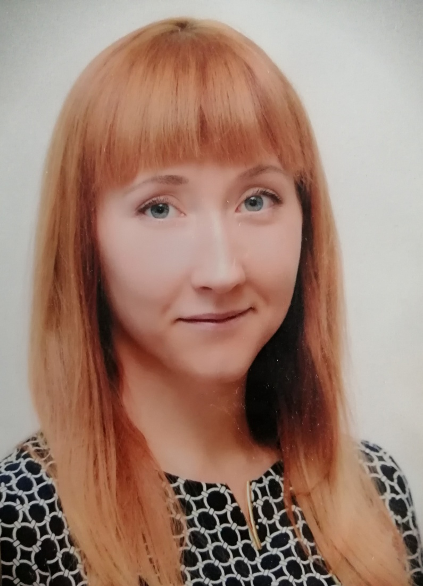
Министерство образования РМ Портфолио Лышновой надежды ивановны воспитателя муниципального автономного дошкольного образовательного учреждения городского округа Саранск «Детский сад №76 комбинированного вида»
Дата рождения: 21.04.1989
Профессиональное образование: высшее, ГБУ ВПО «МГПИ им. М.Е.Евсевьева», 2008-2013г.г.
Специальность: «Педагогика и методика дошкольного образования».
Профессиональная переподготовка: ФГБОУ ВО «МГПИ им. М.Е. Евсевьева»
Квалификация: «Организатор – методист дошкольного образования» , 2013г.
Стаж работы (по специальности): 3 года
Общий трудовой стаж: 8 лет
Квалификационной категории: отсутствует
Занимаемая должность: воспитатель
Сайт МАДОУ «Детский сад №76 комбинированного вида»: https://ds76sar.schoolrm.ru/sveden/employees/11206/375054/

Slide 2
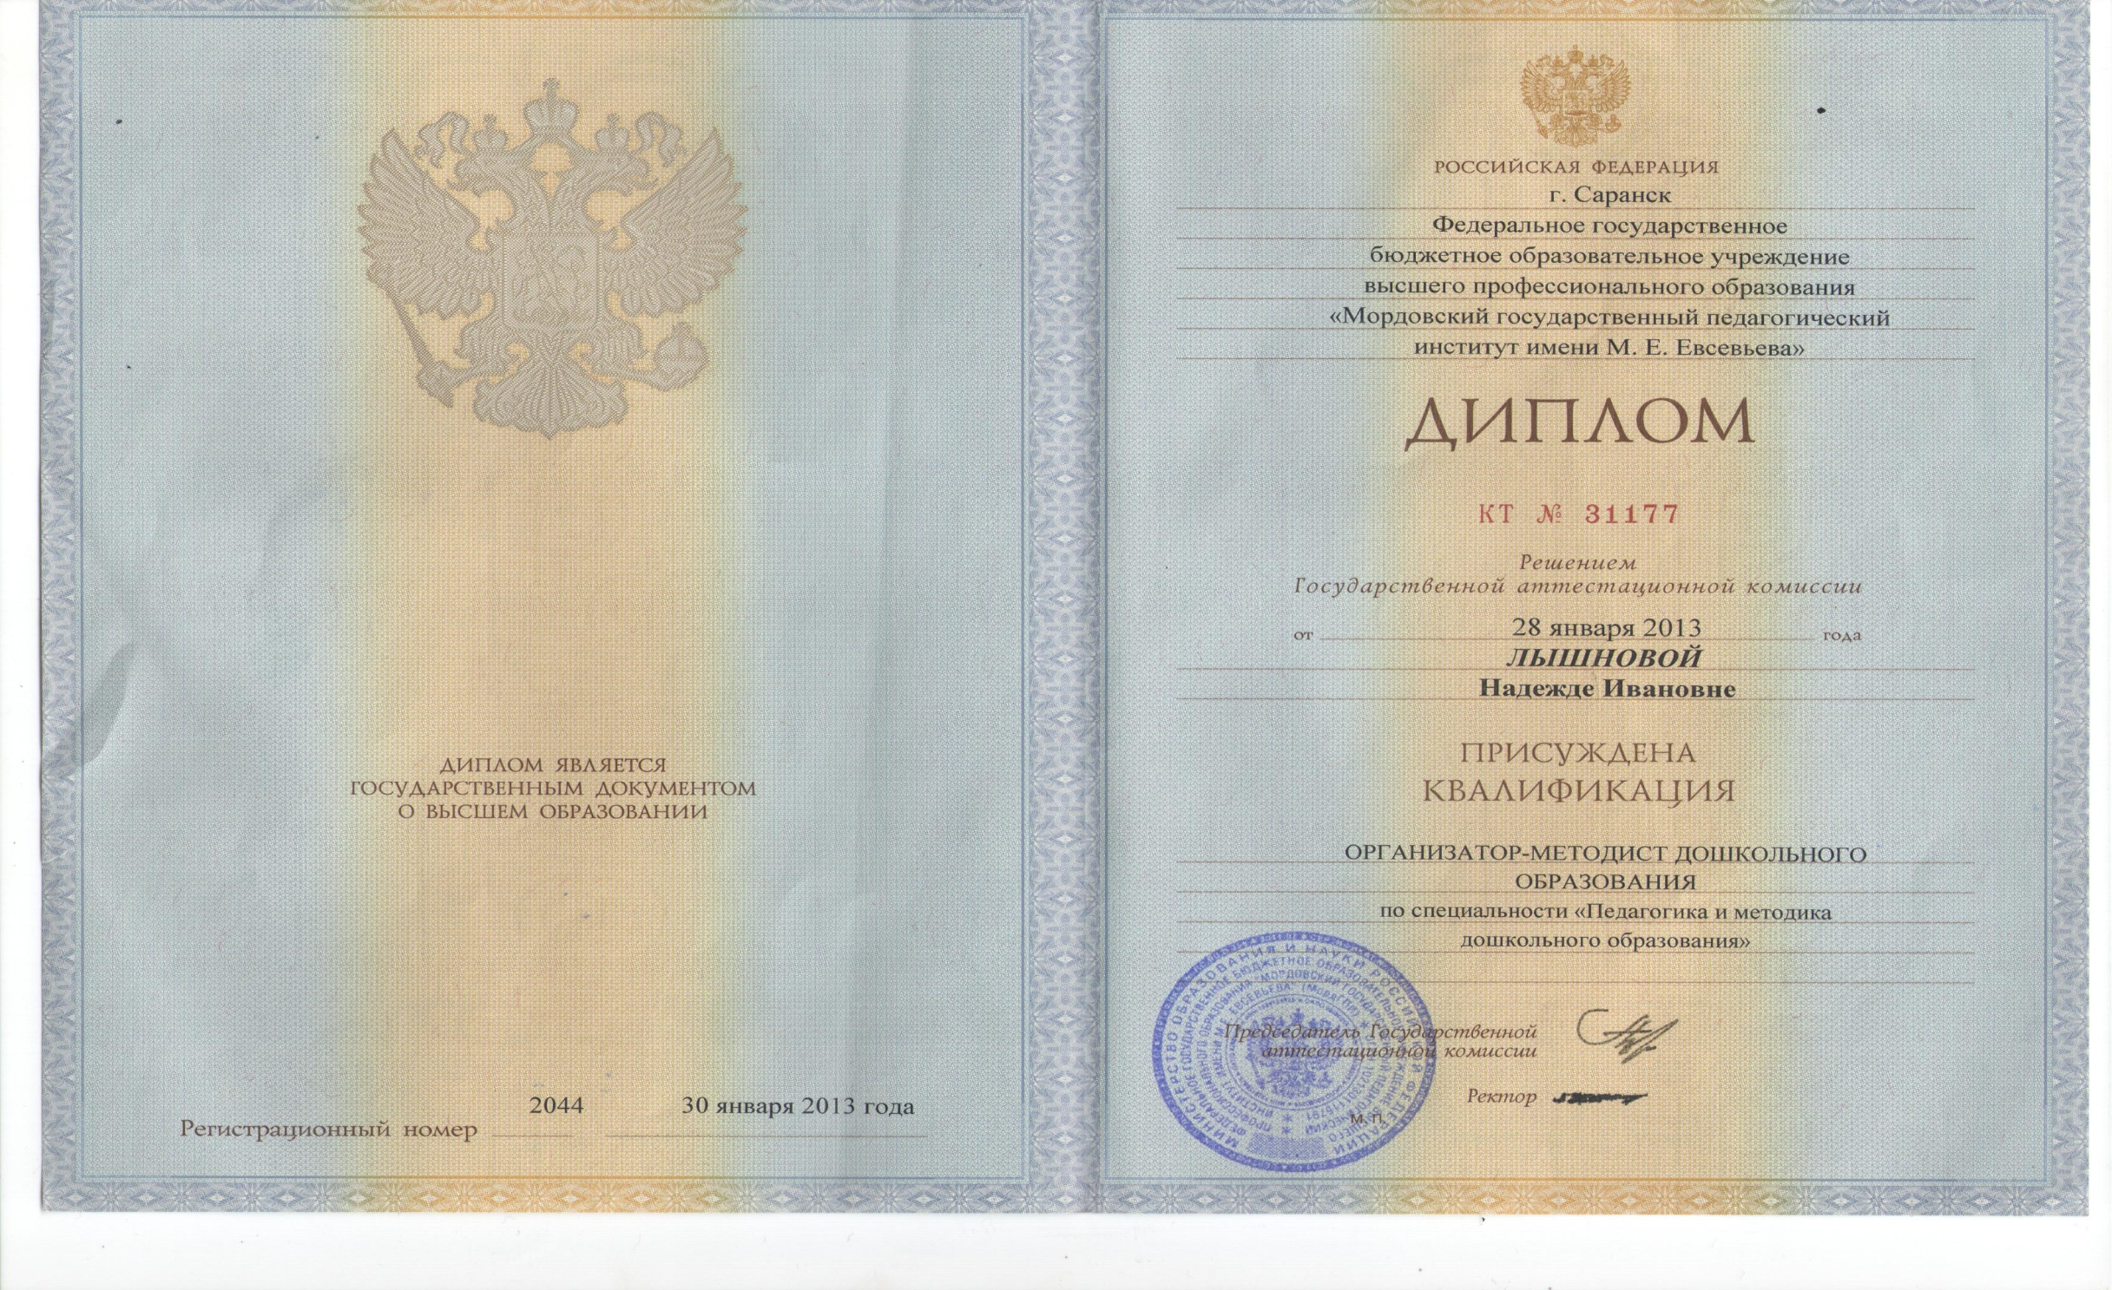

Slide 3
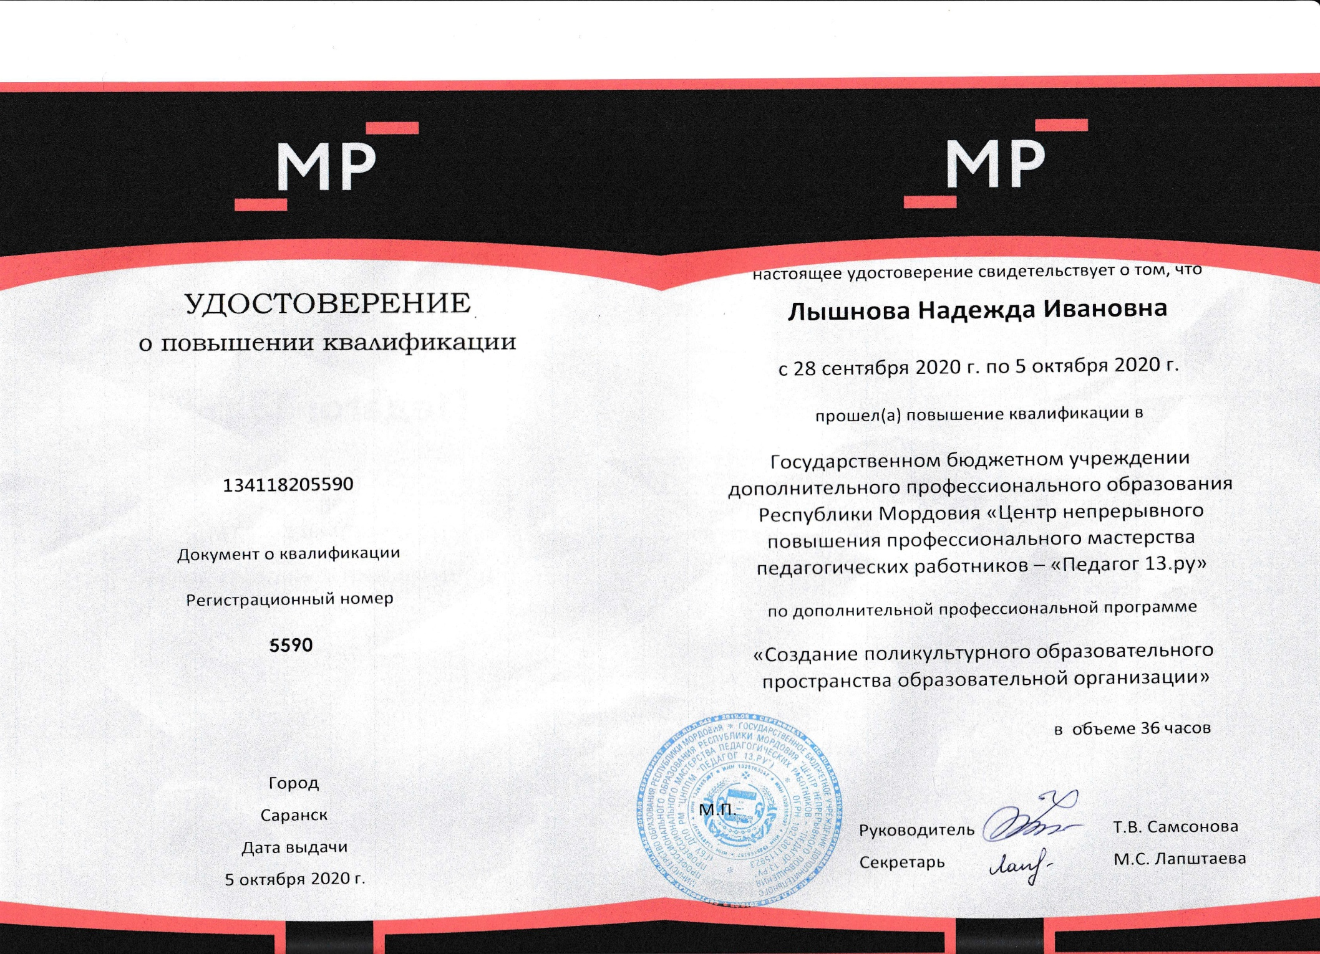

Slide 4
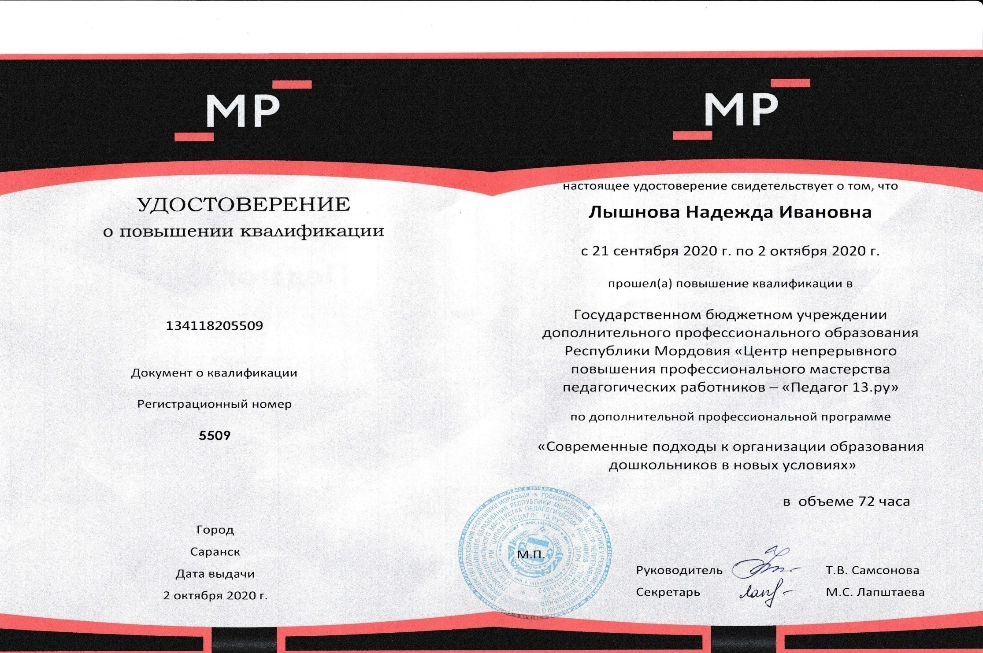

Slide 5
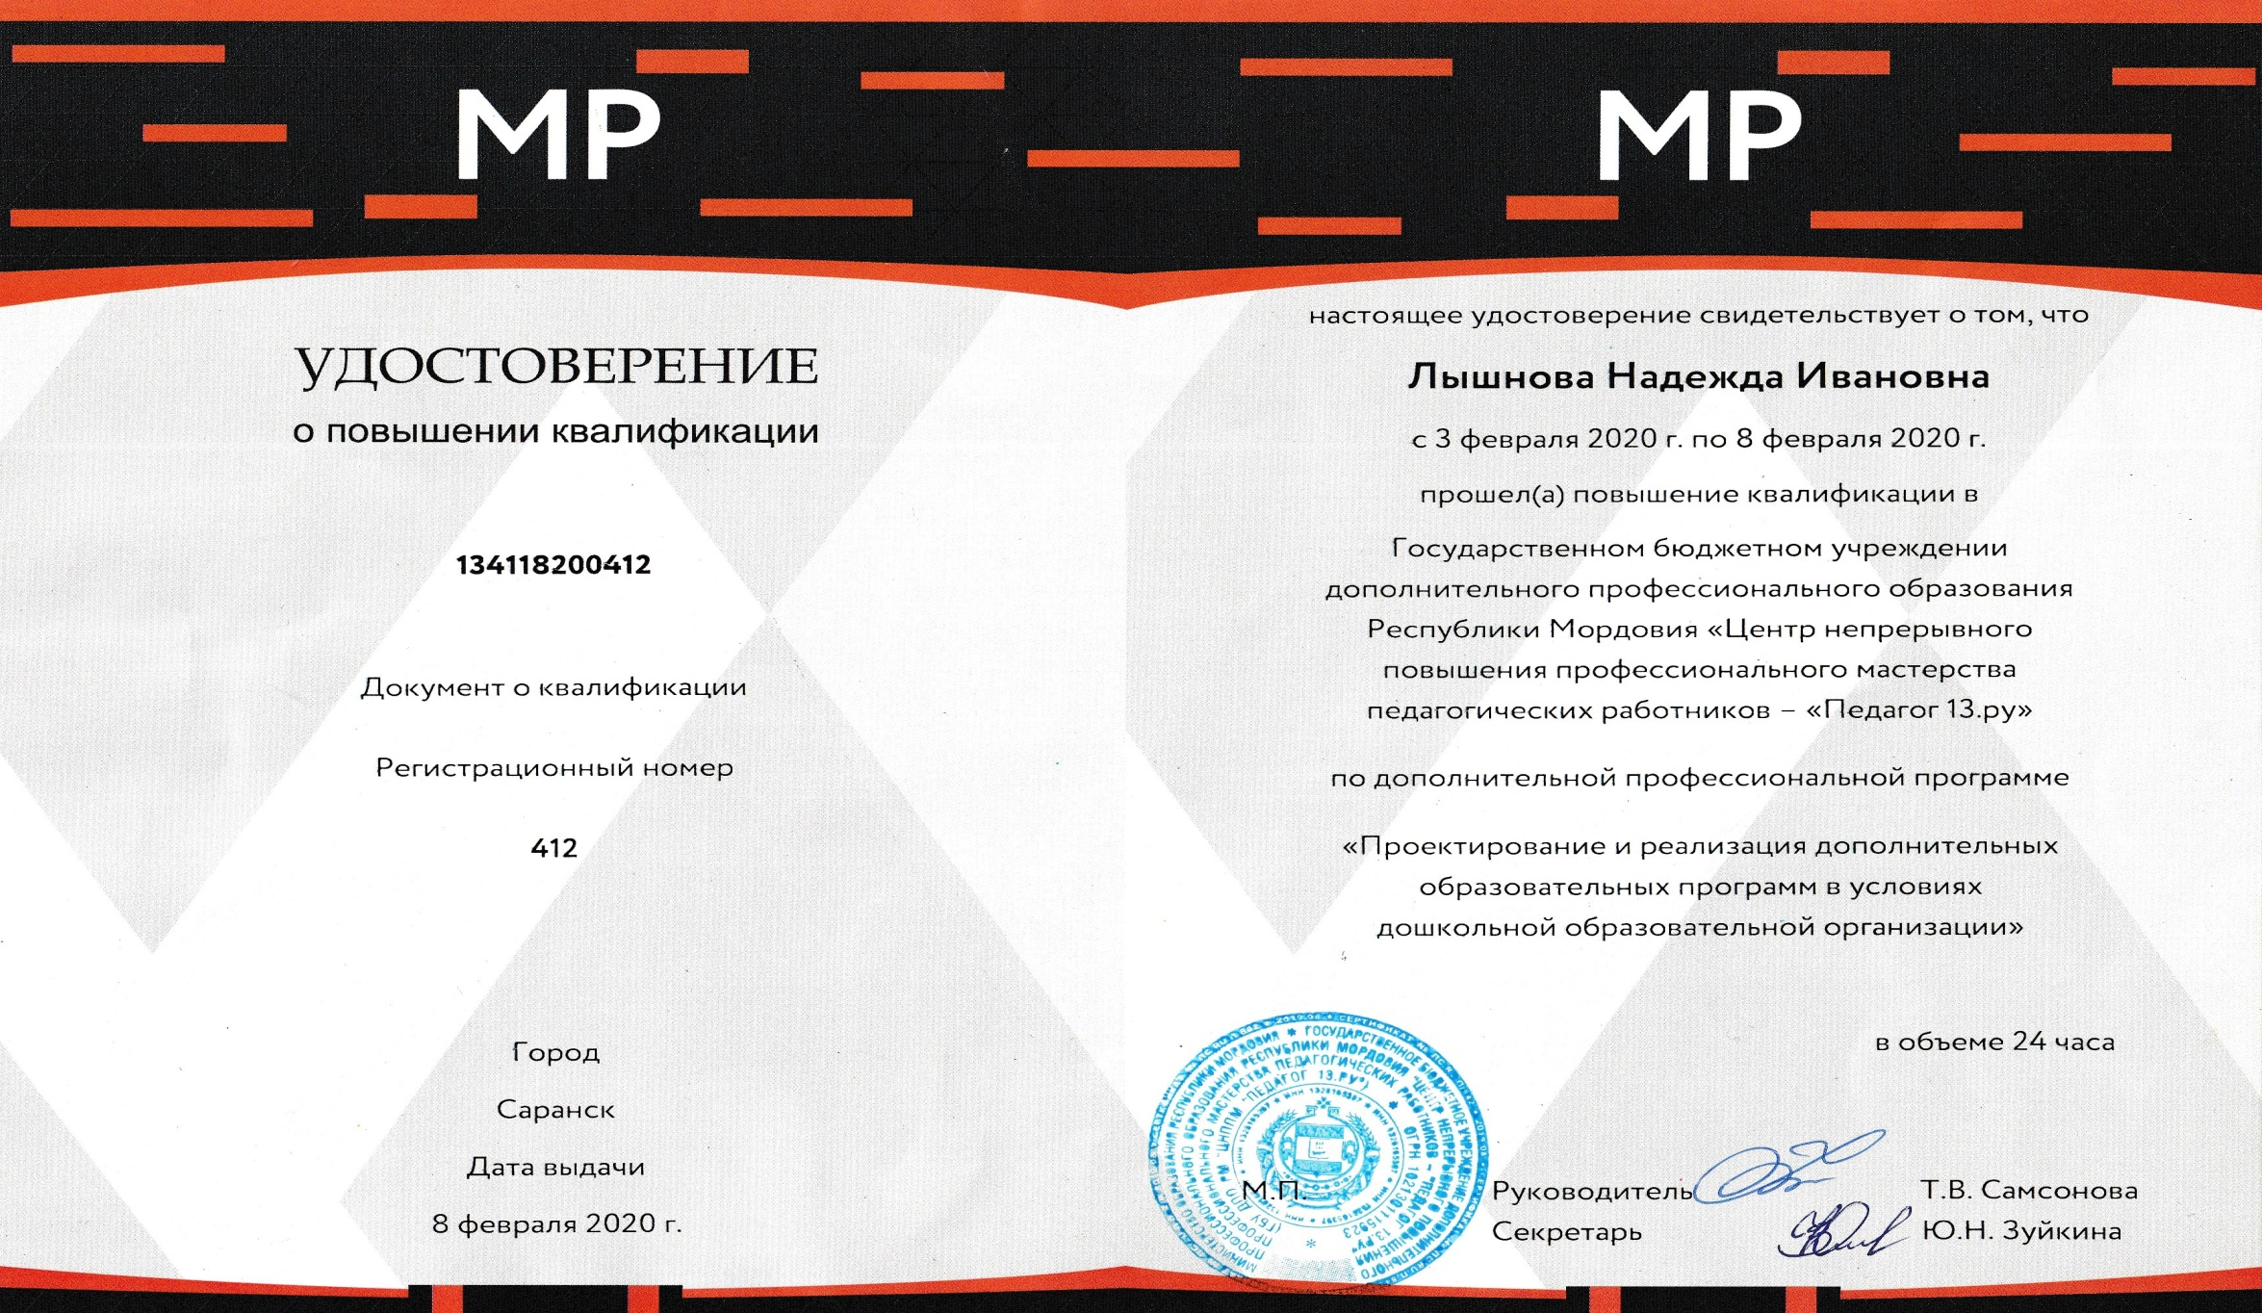

Slide 6
Участие в инновационной
(экспериментальной)
деятельности

Slide 7
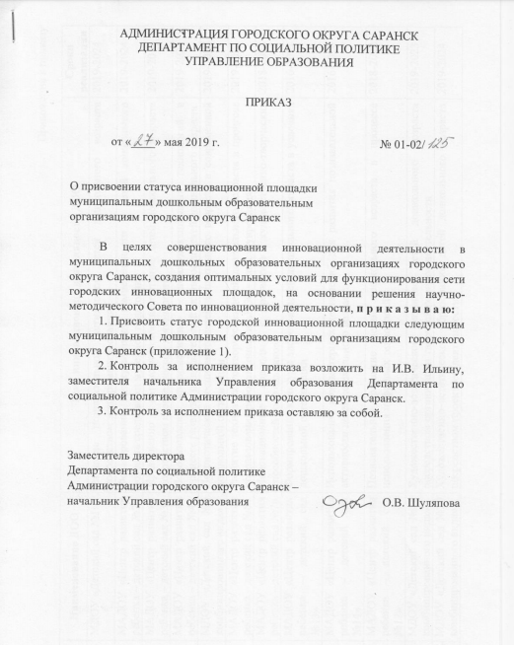

Slide 8
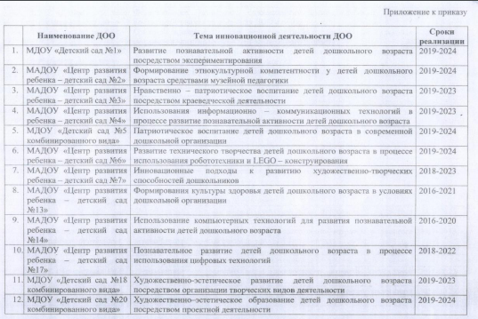
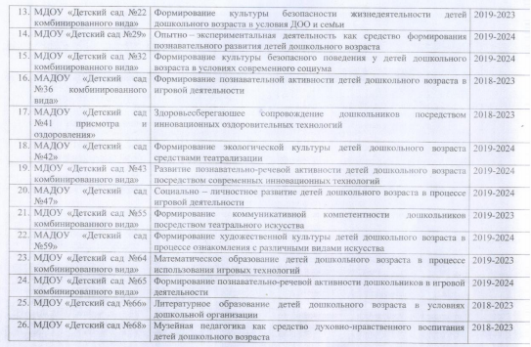

Slide 9
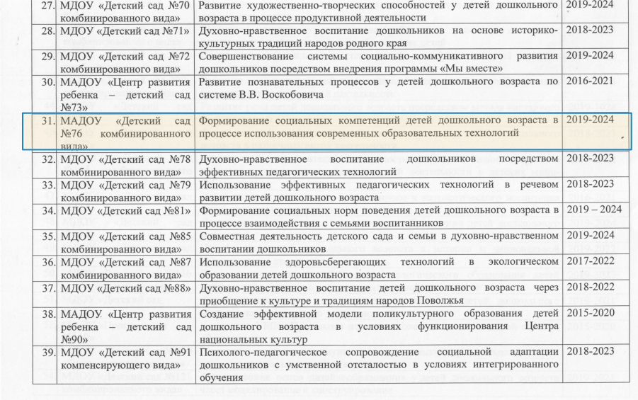

Slide 10
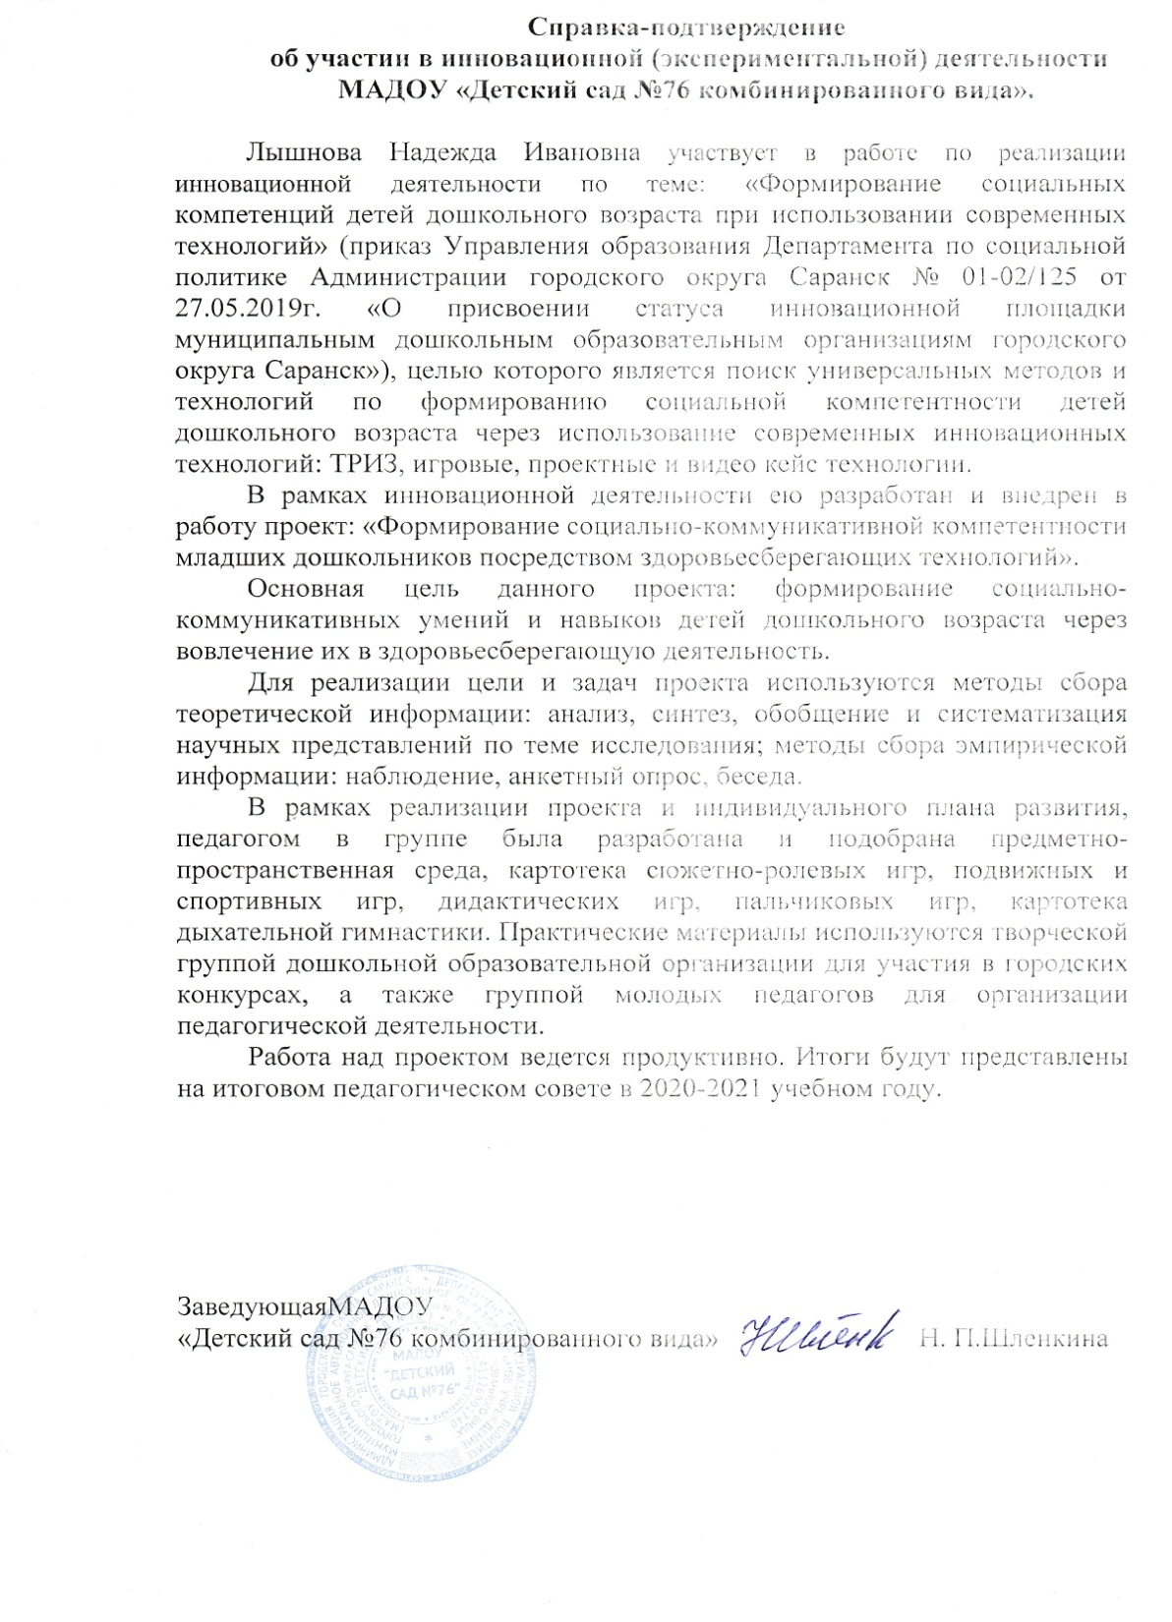
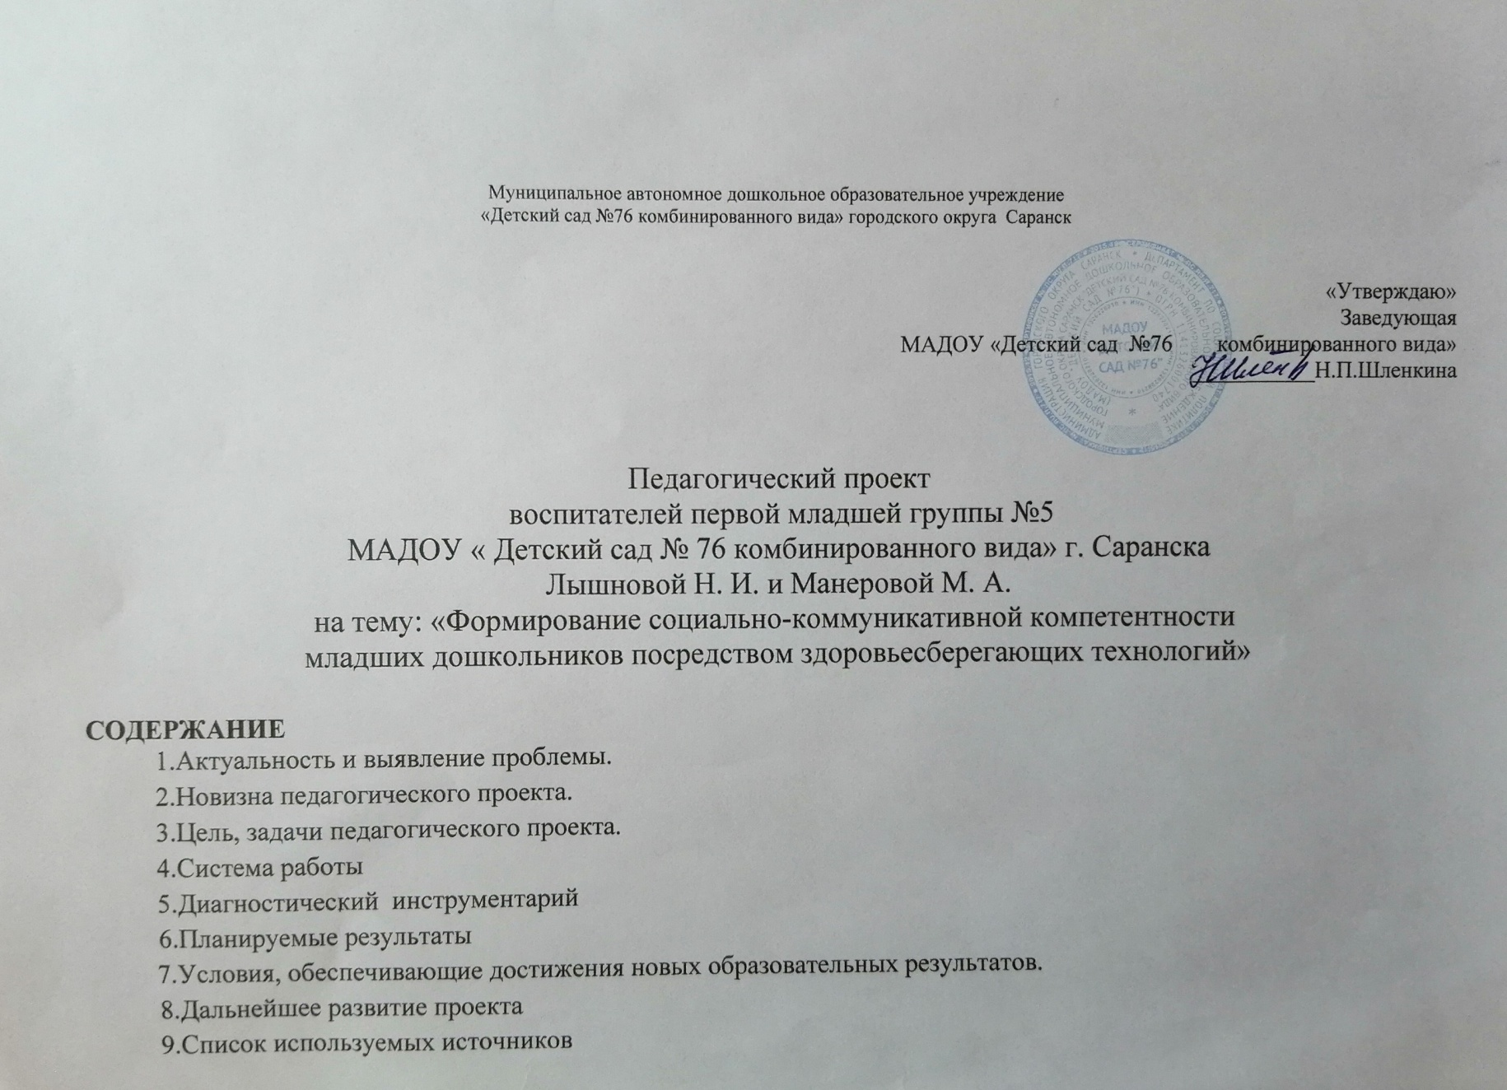

Slide 11
Наличие публикаций

Slide 12
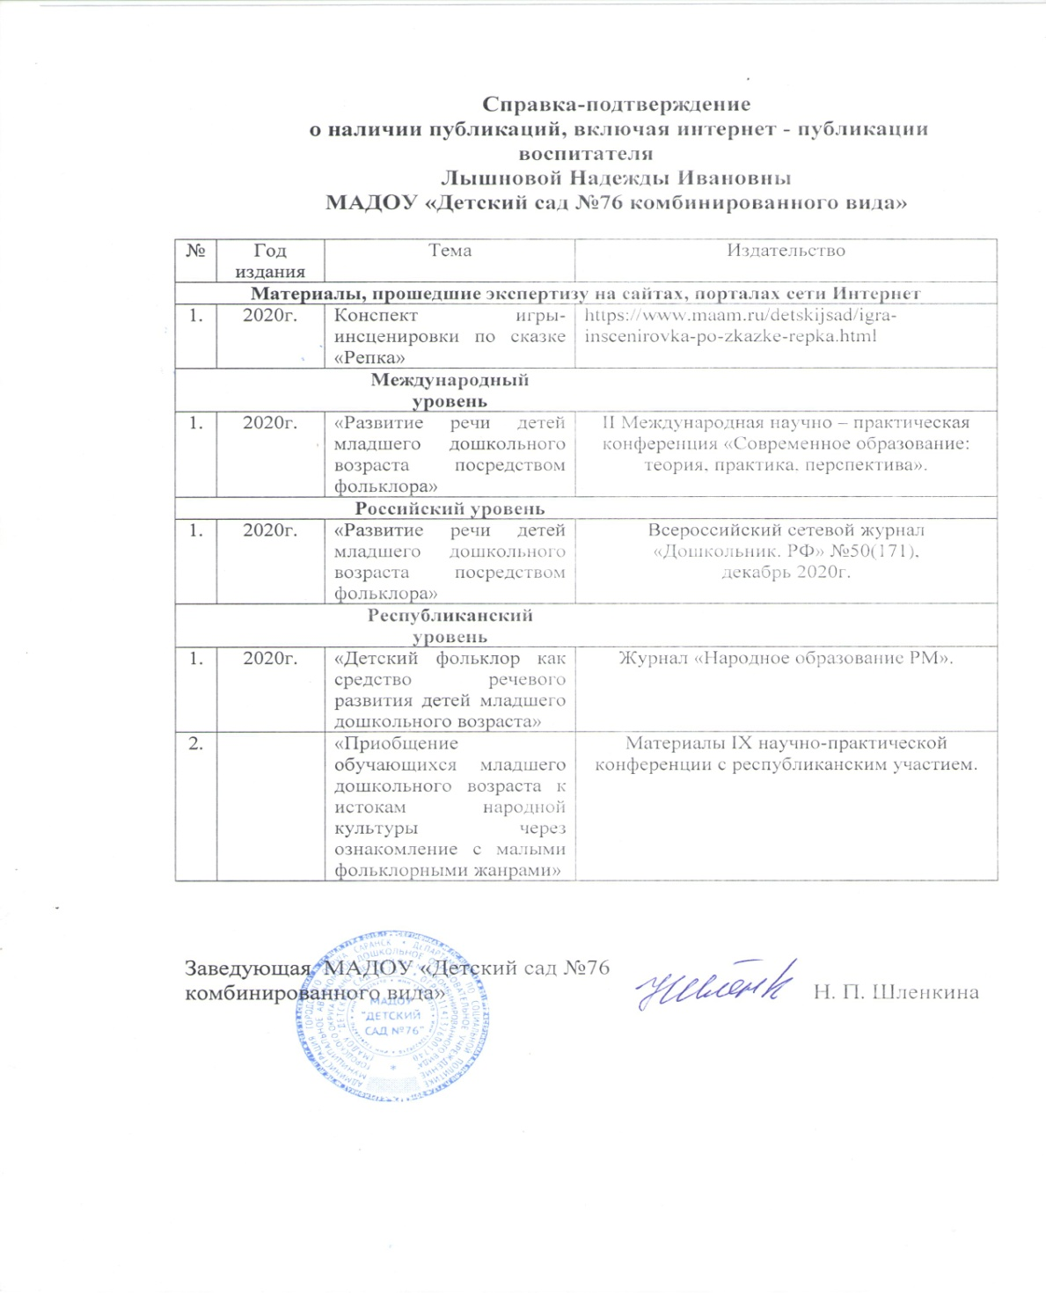
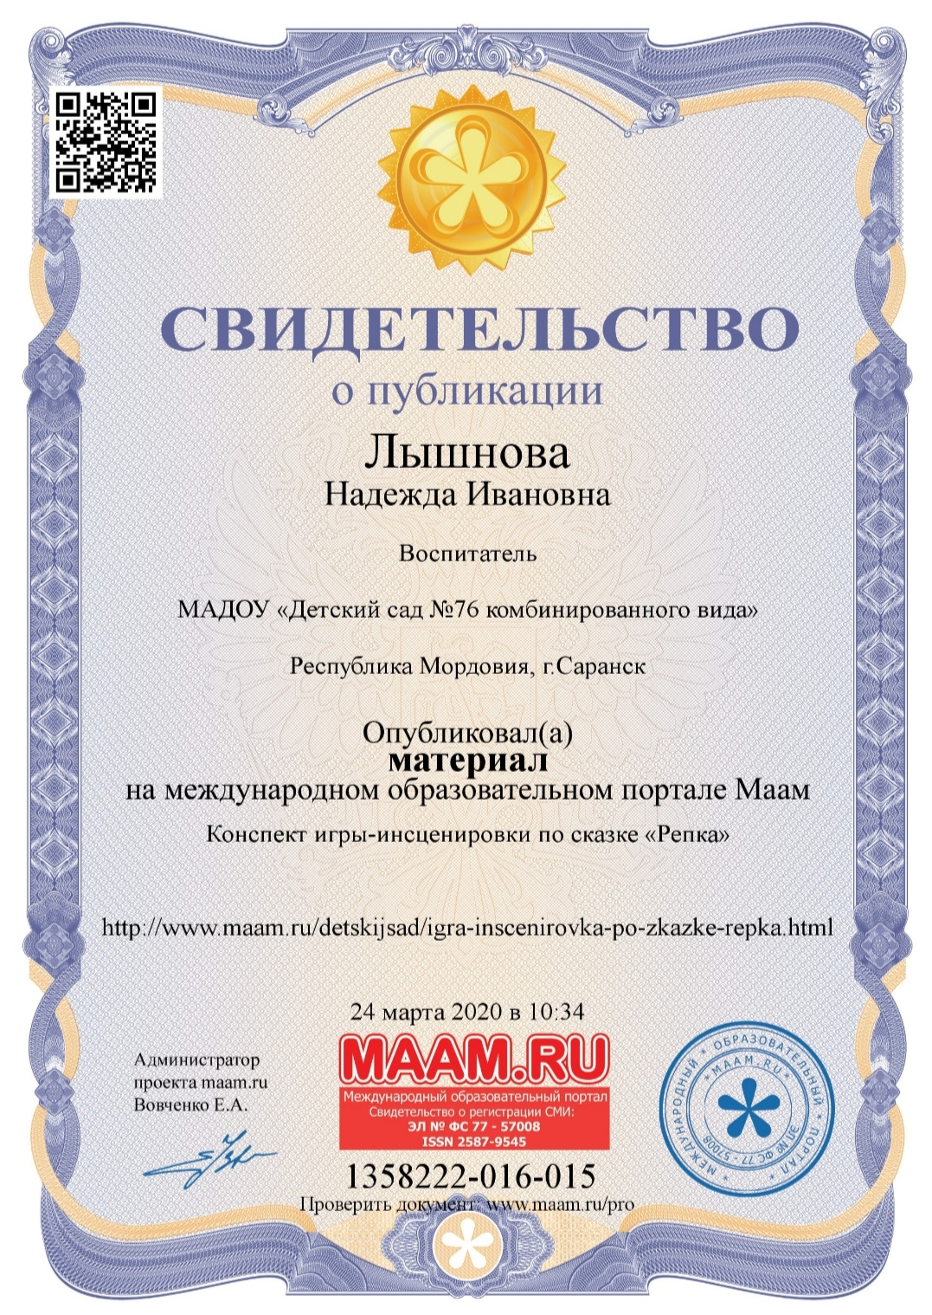

Slide 14
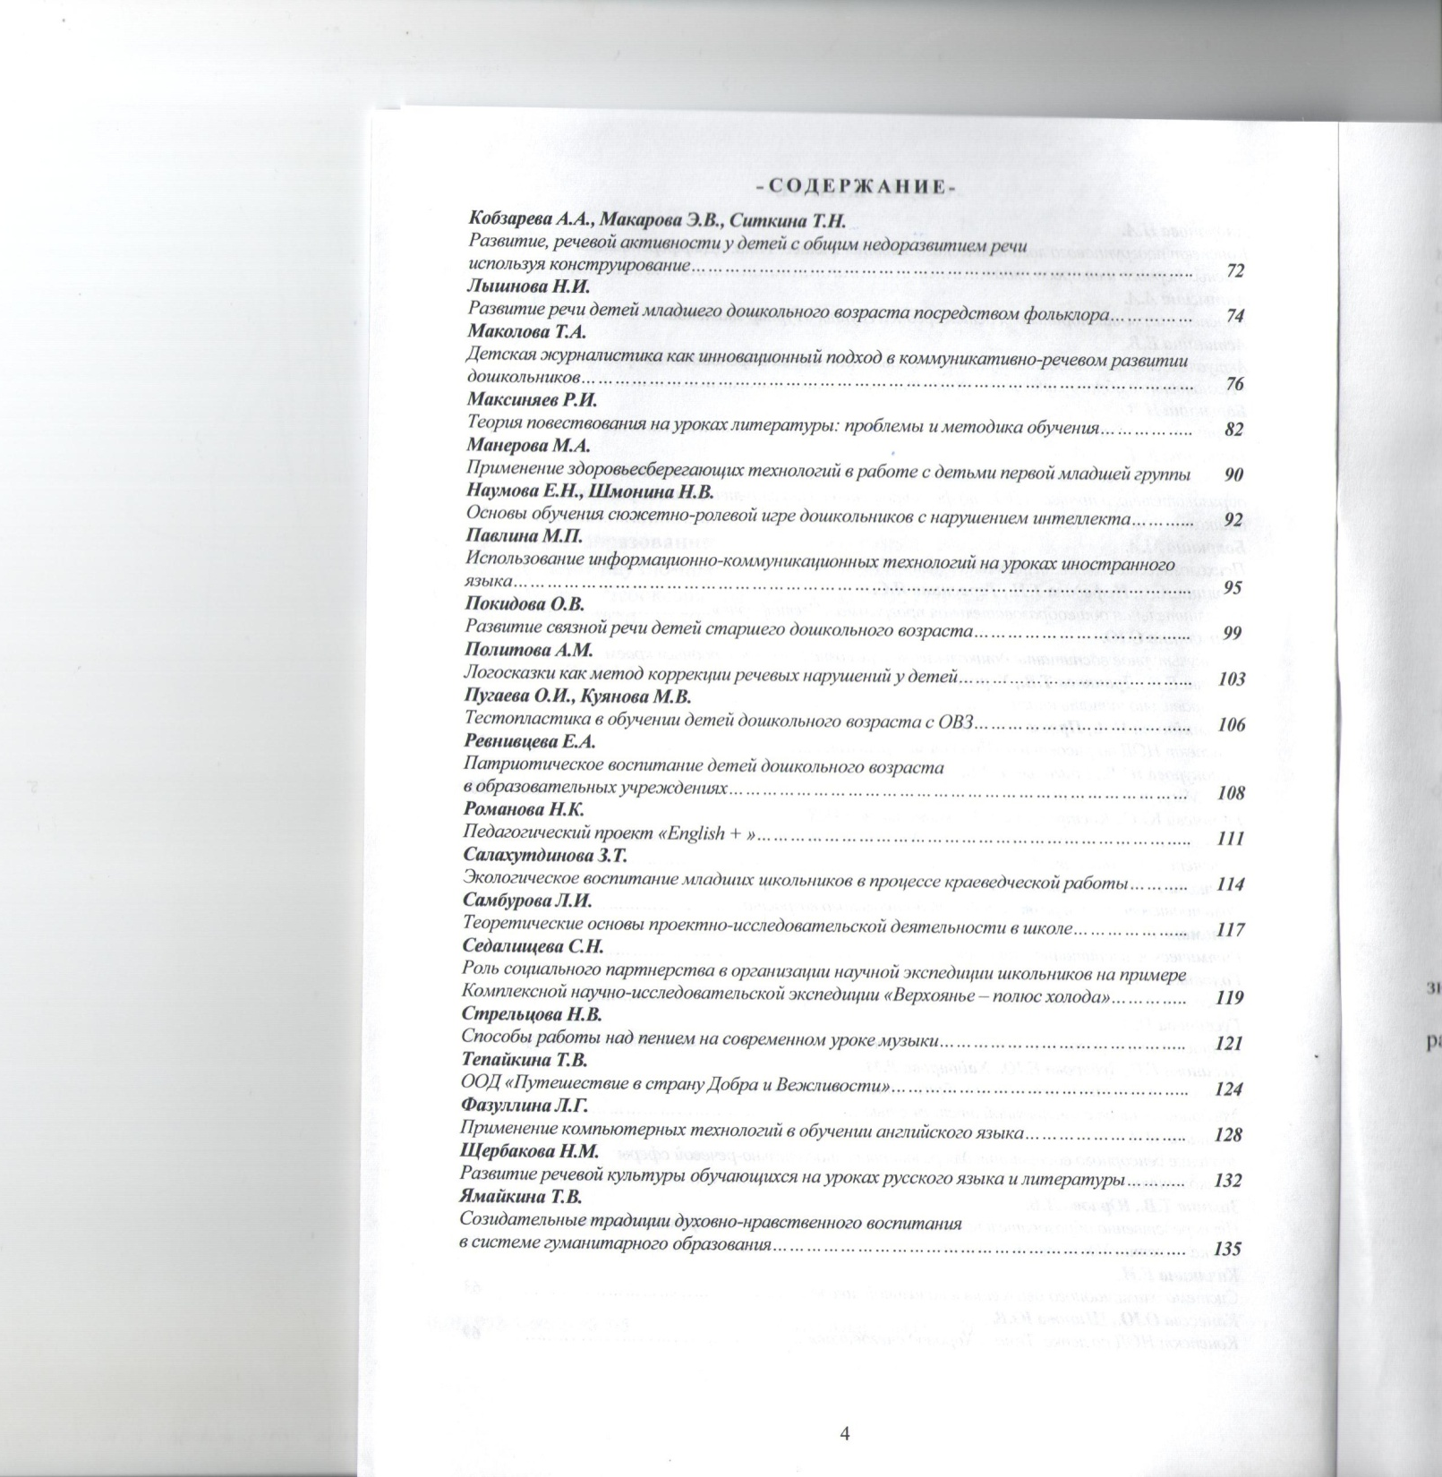
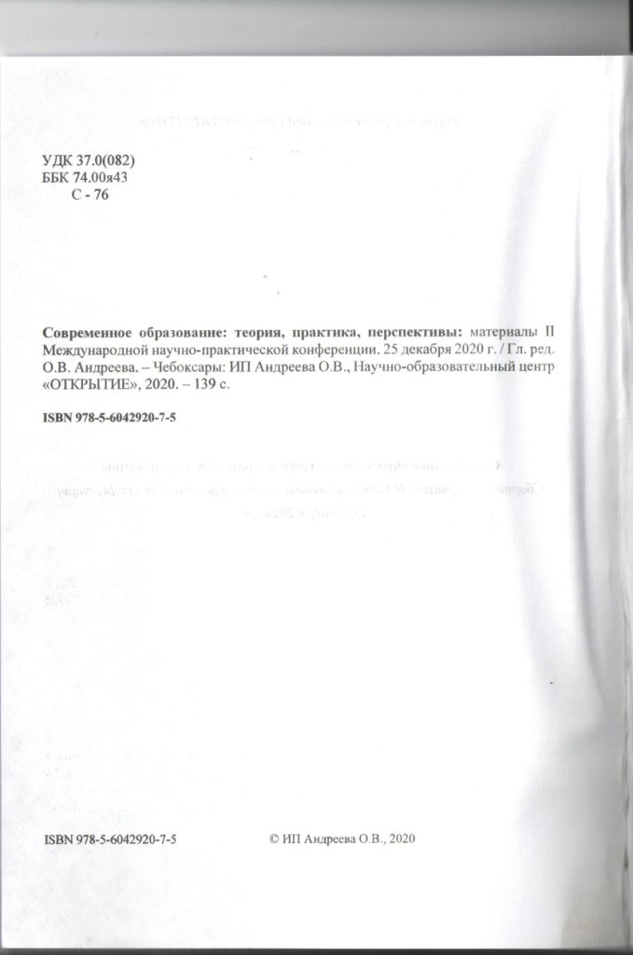

Slide 15
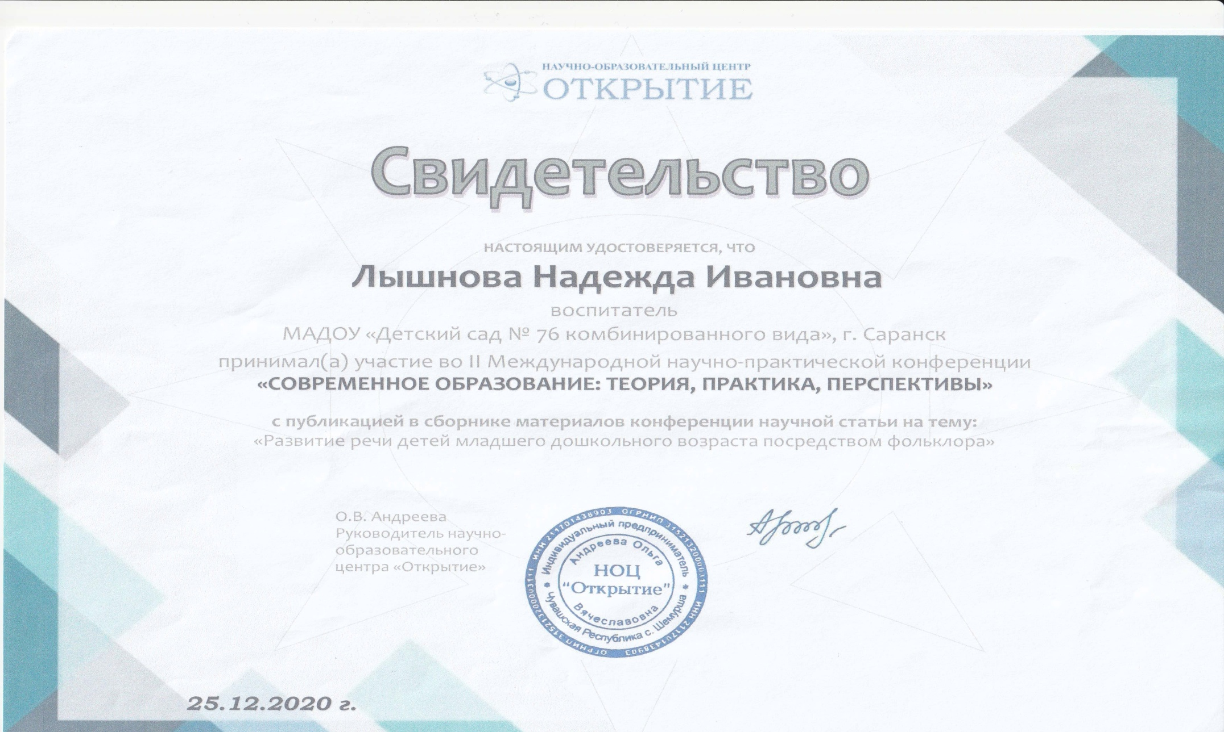

Slide 16
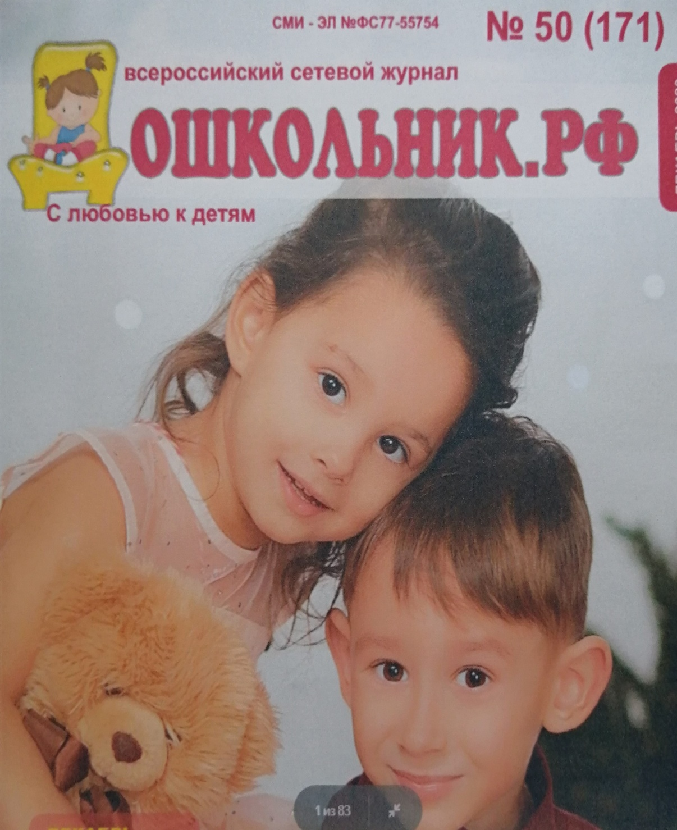
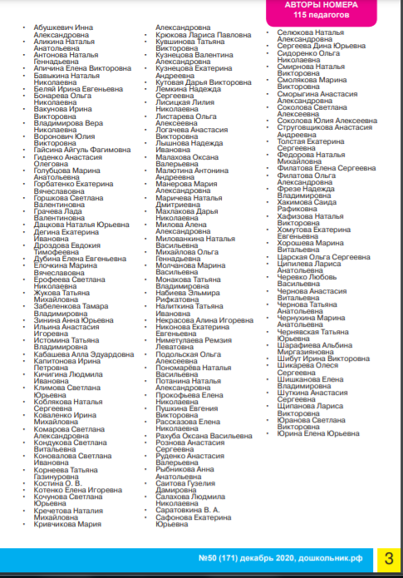

Slide 17
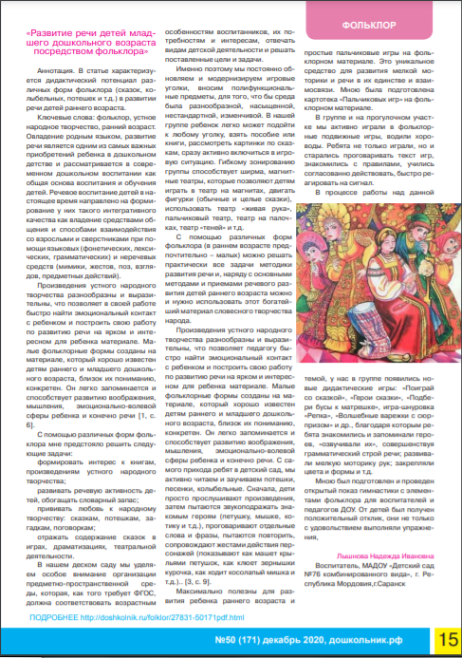

Slide 18
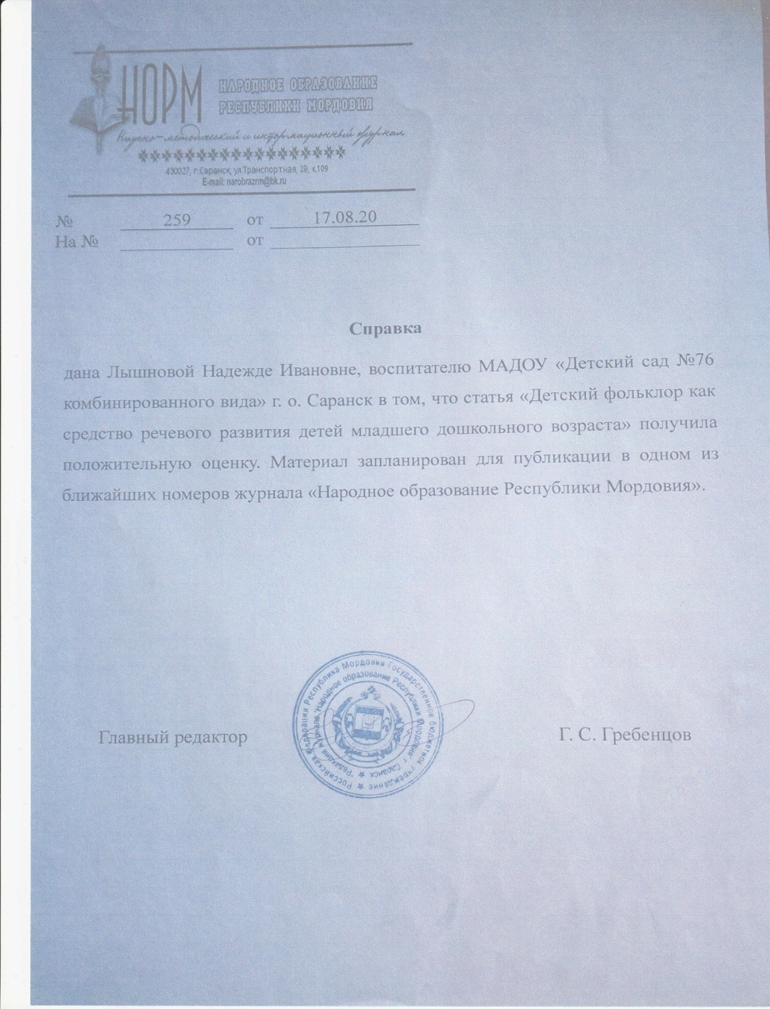

Slide 19
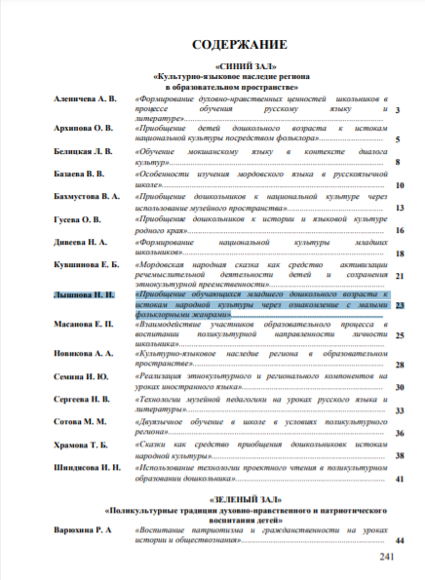
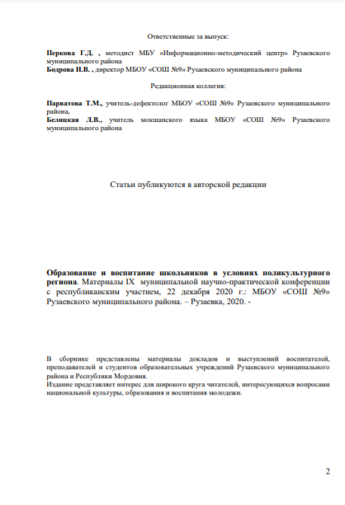

Slide 20
Результаты участия воспитанников в: - конкурсах; - выставках; - турнирах; - соревнованиях; - акциях; - фестивалях.

Slide 21
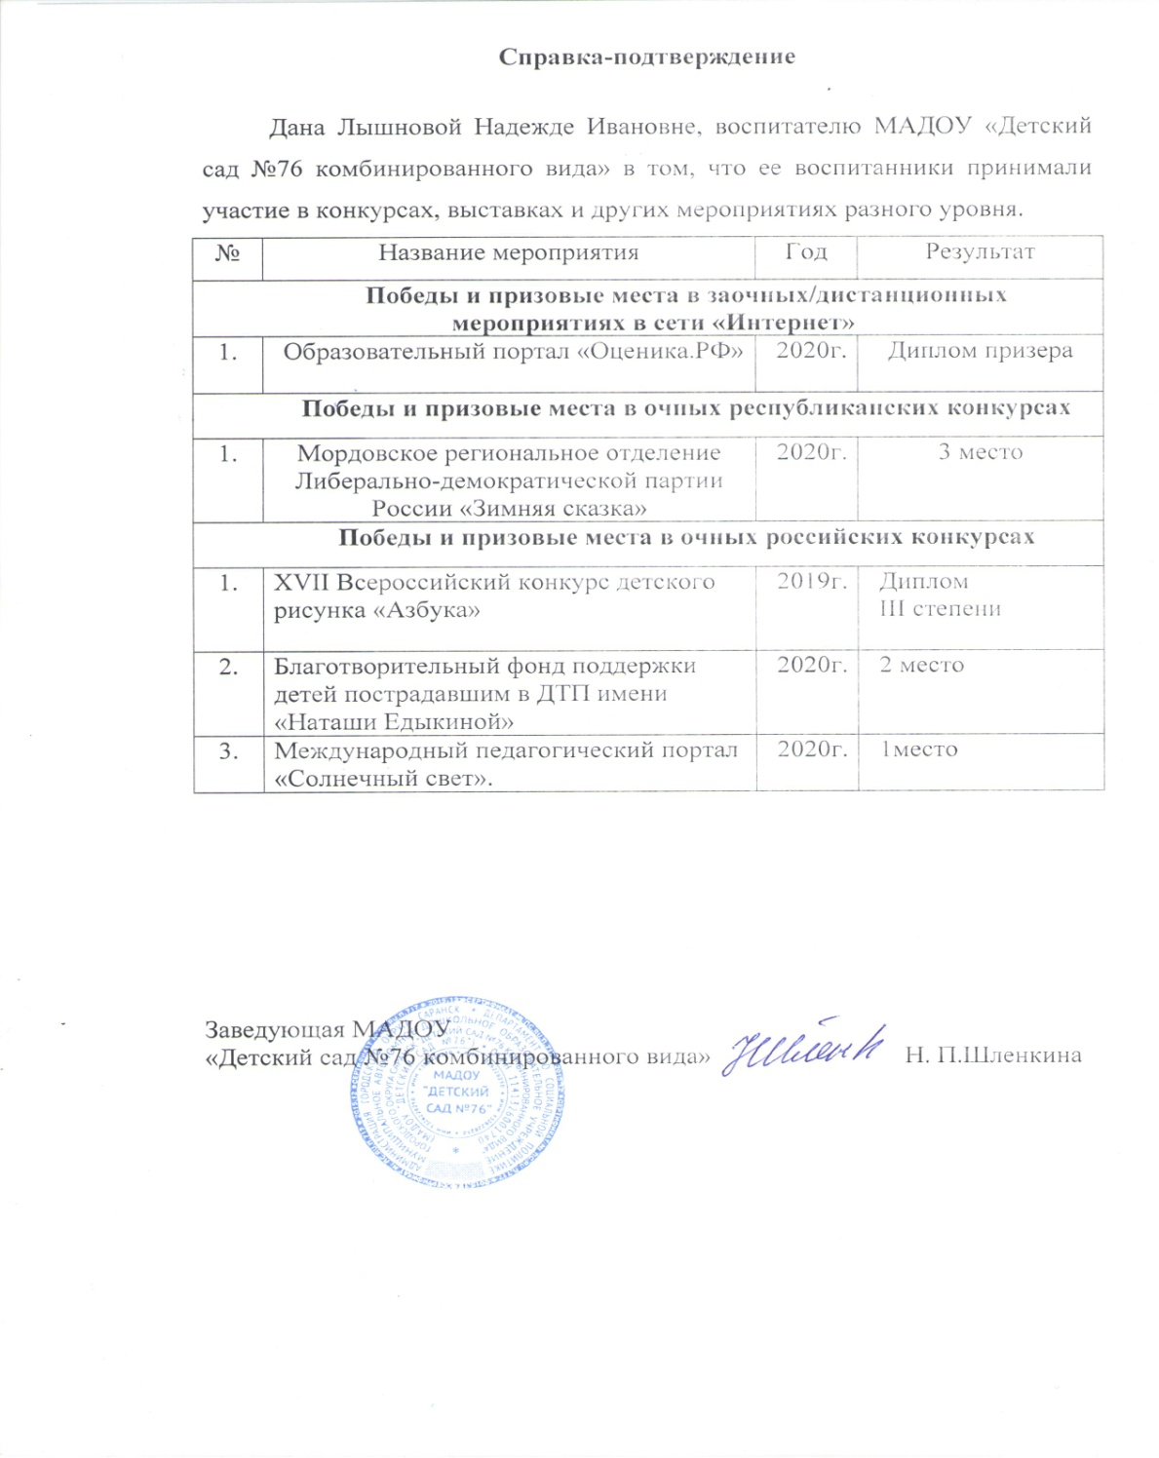

Slide 22
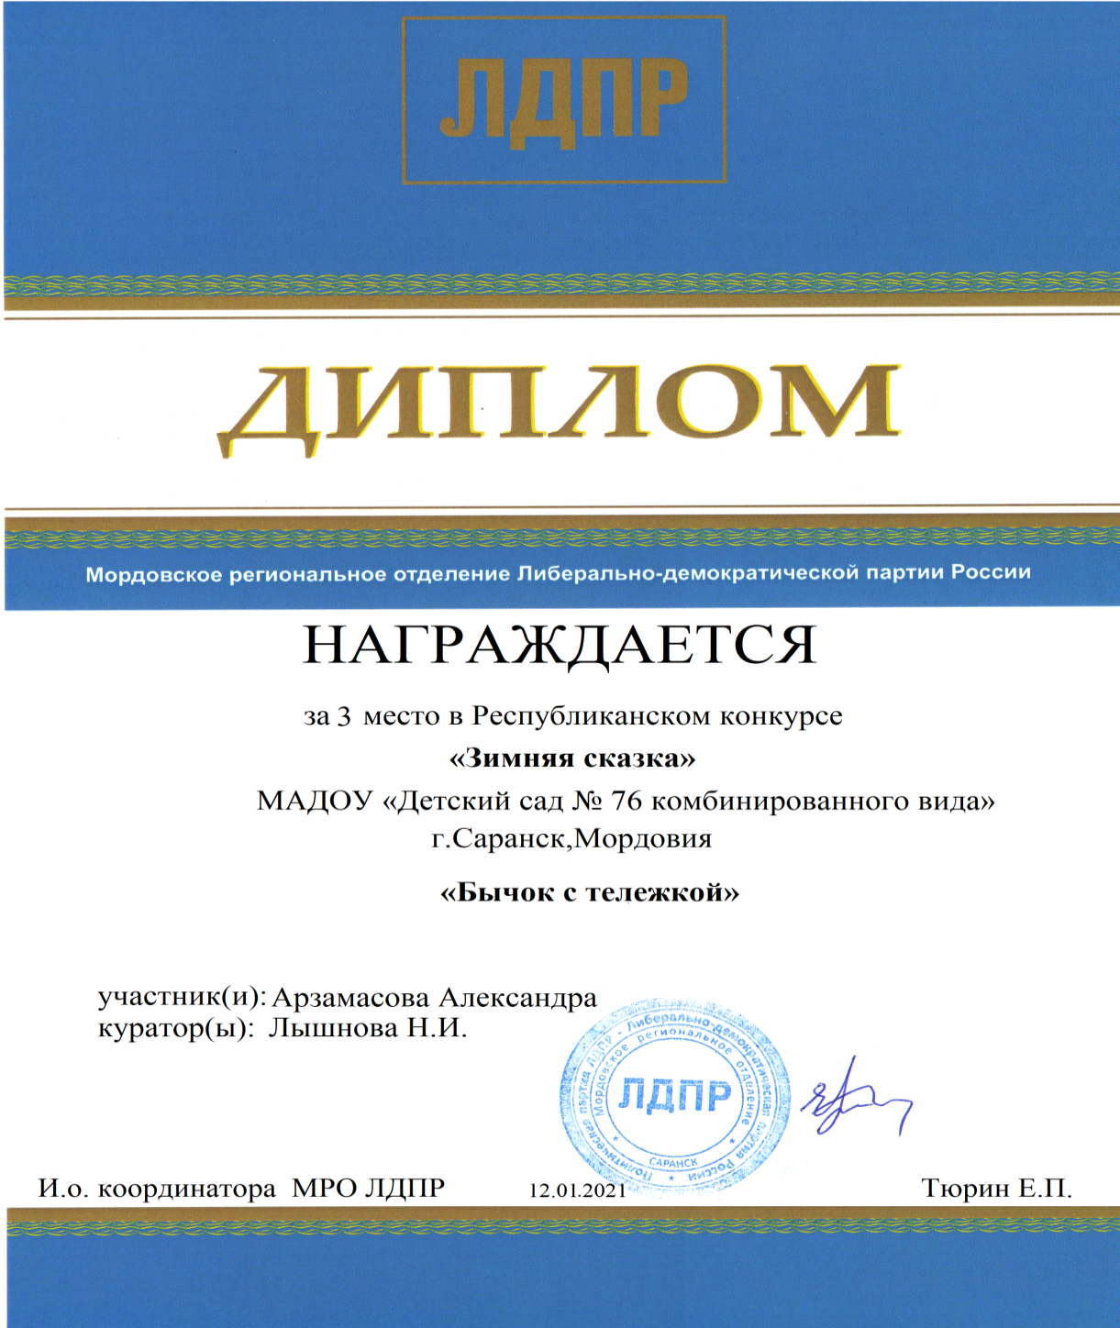

Slide 24
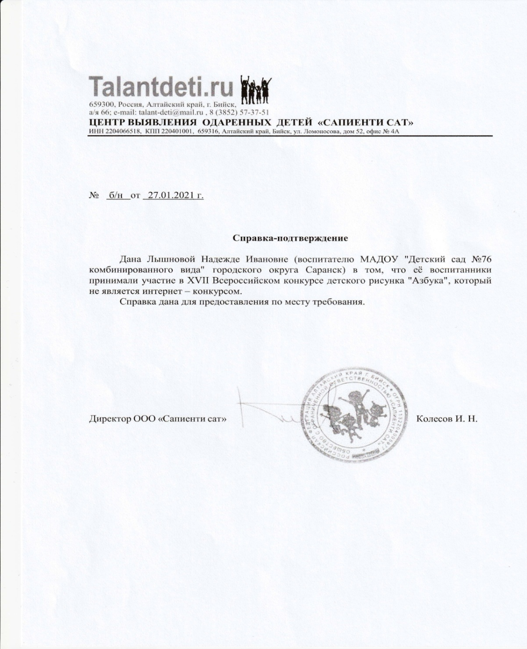

Slide 26
Наличие авторских программ, методических пособий

Slide 27
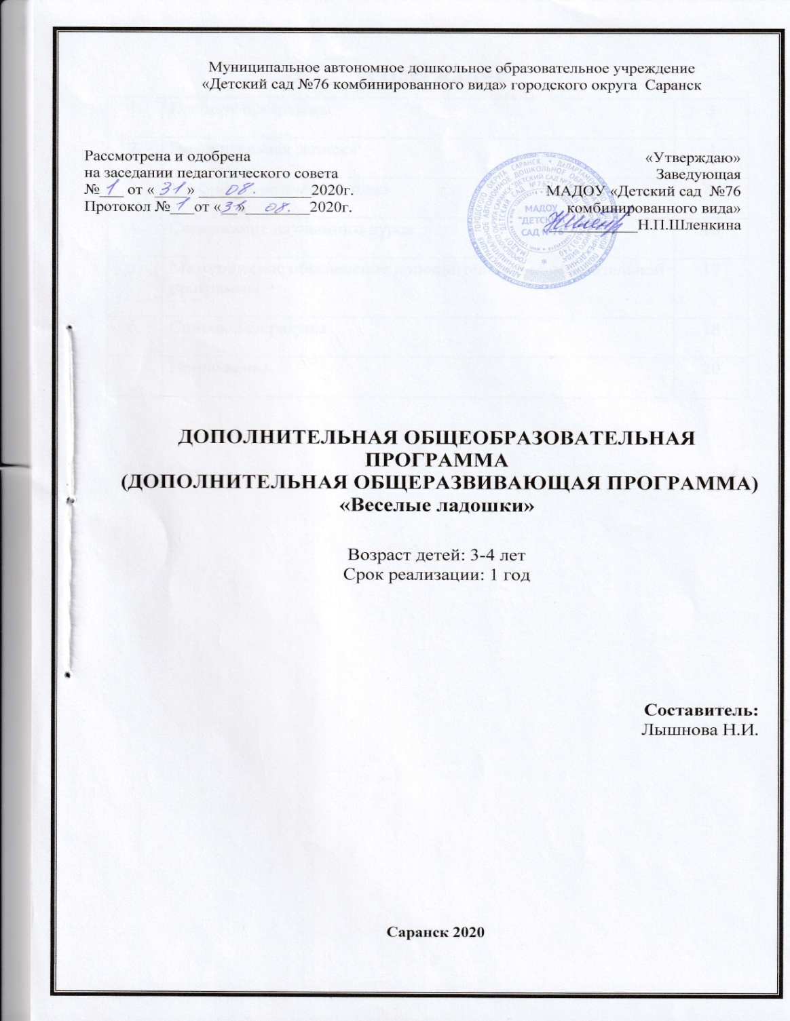
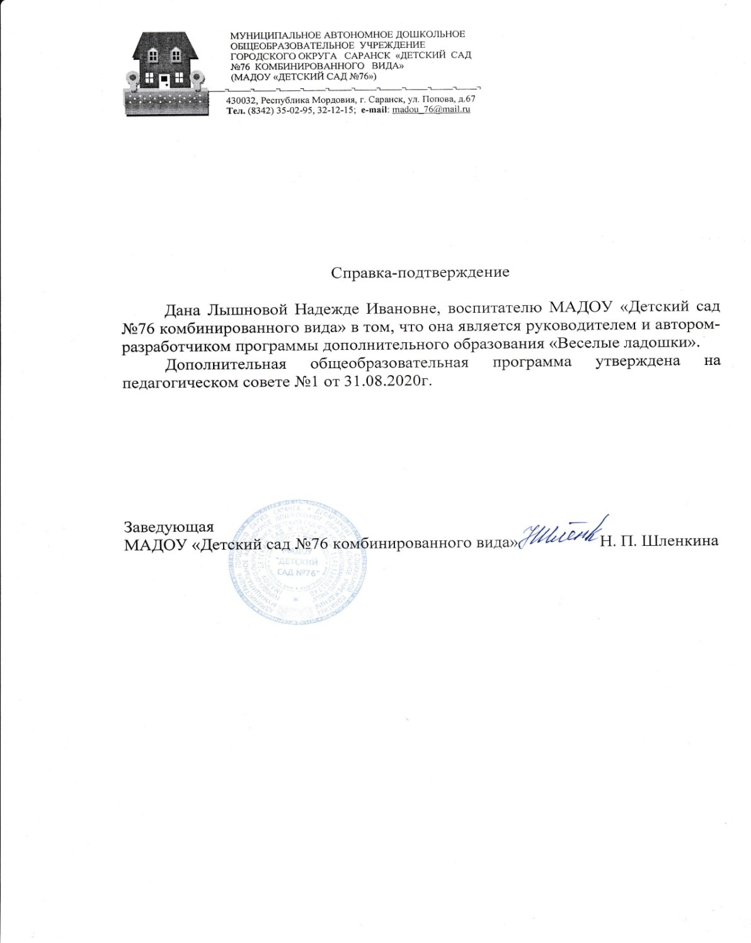

Slide 28
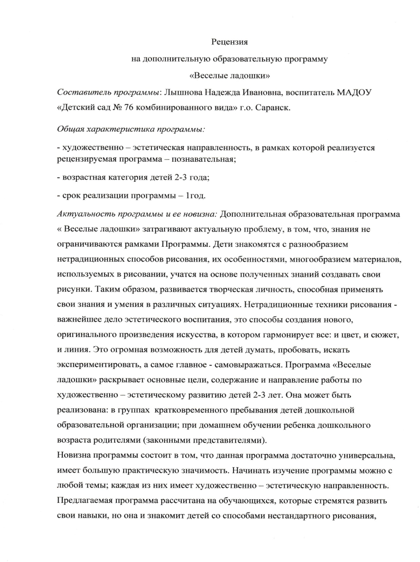
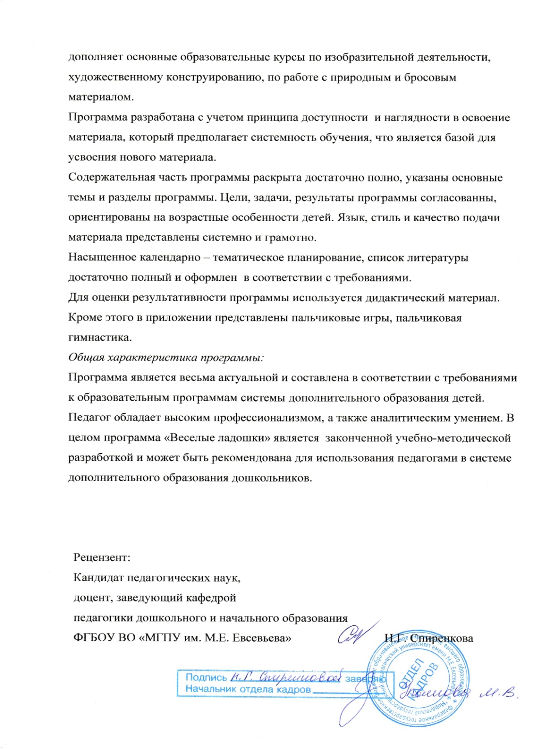

Slide 29
Выступления на заседаниях методических советов, научно-практических конференциях, педагогических чтениях, семинарах, секциях, форумах, радиопередачах (очно)

Slide 30
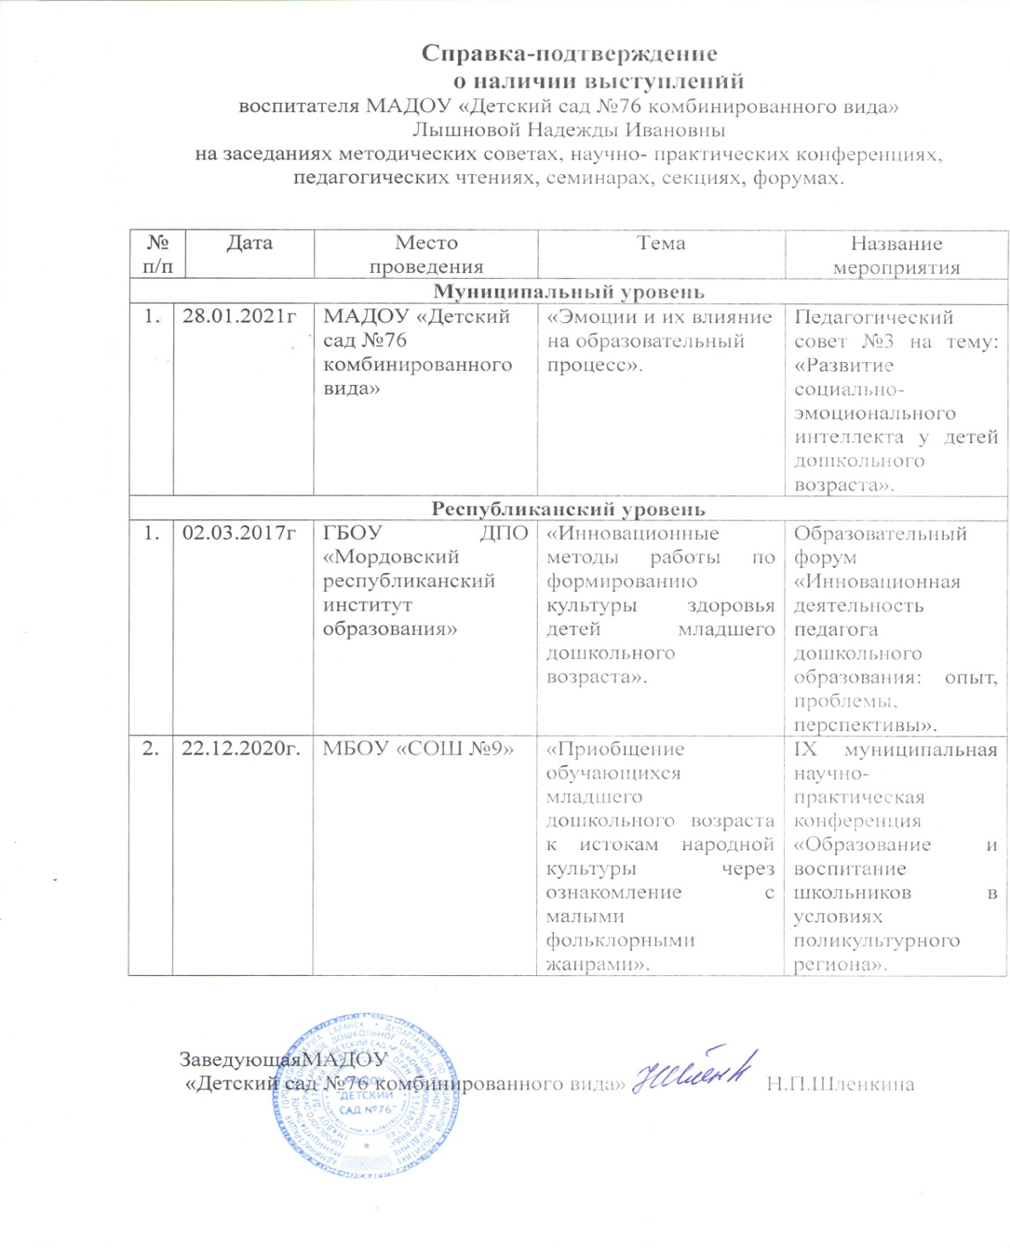
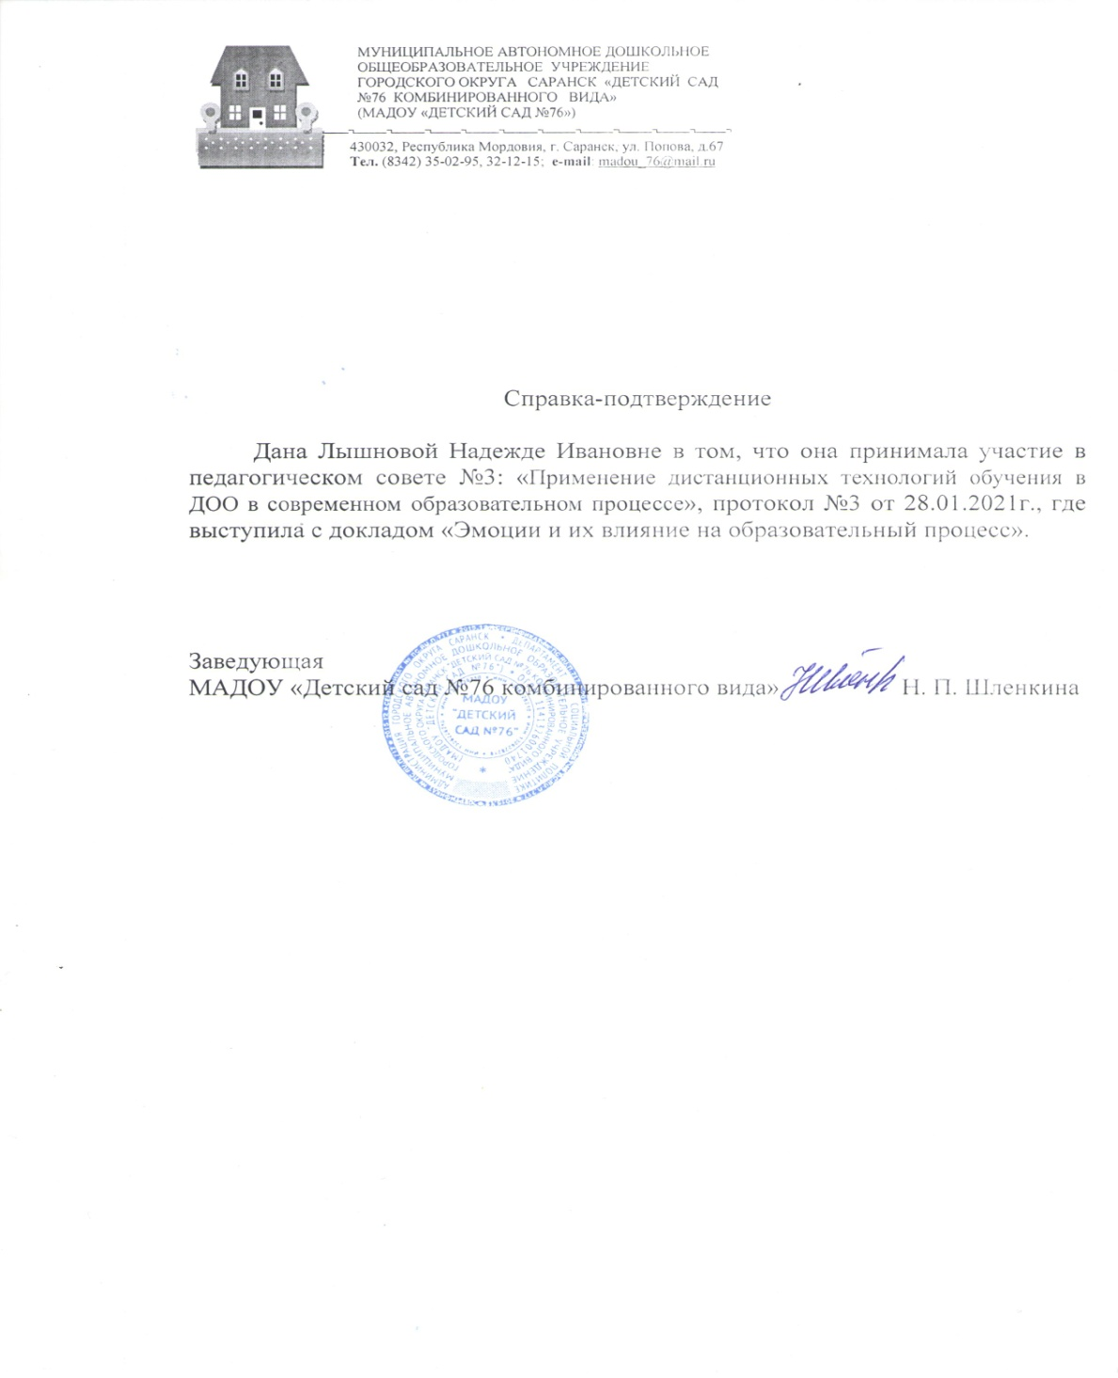

Slide 31
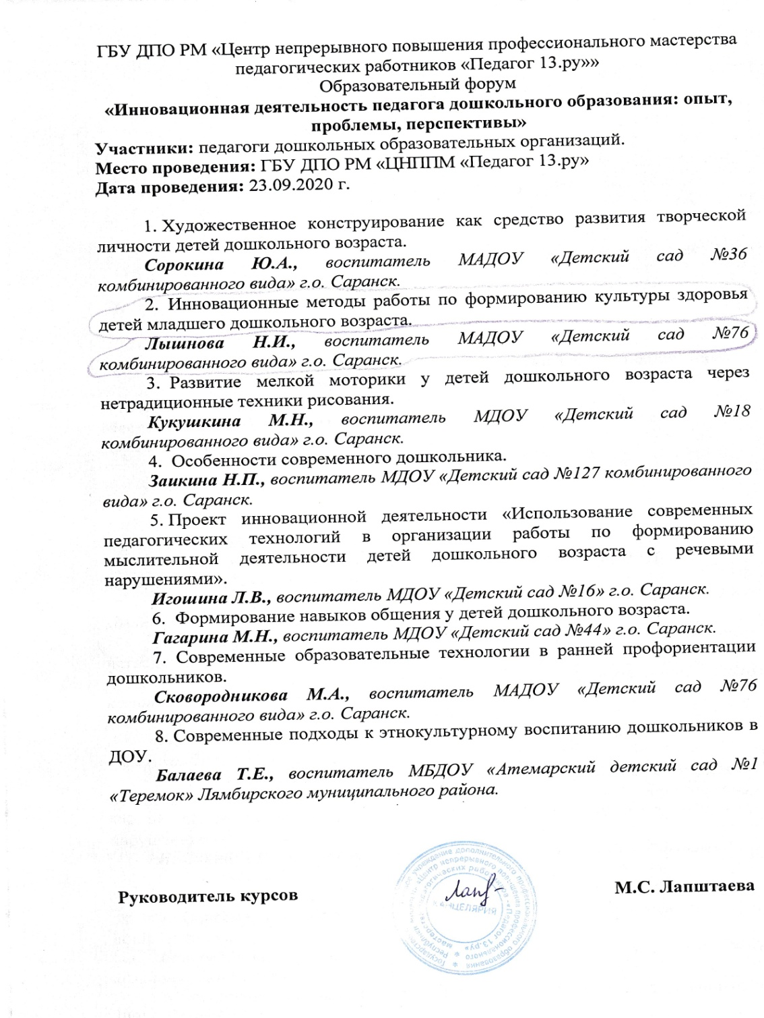

Slide 32
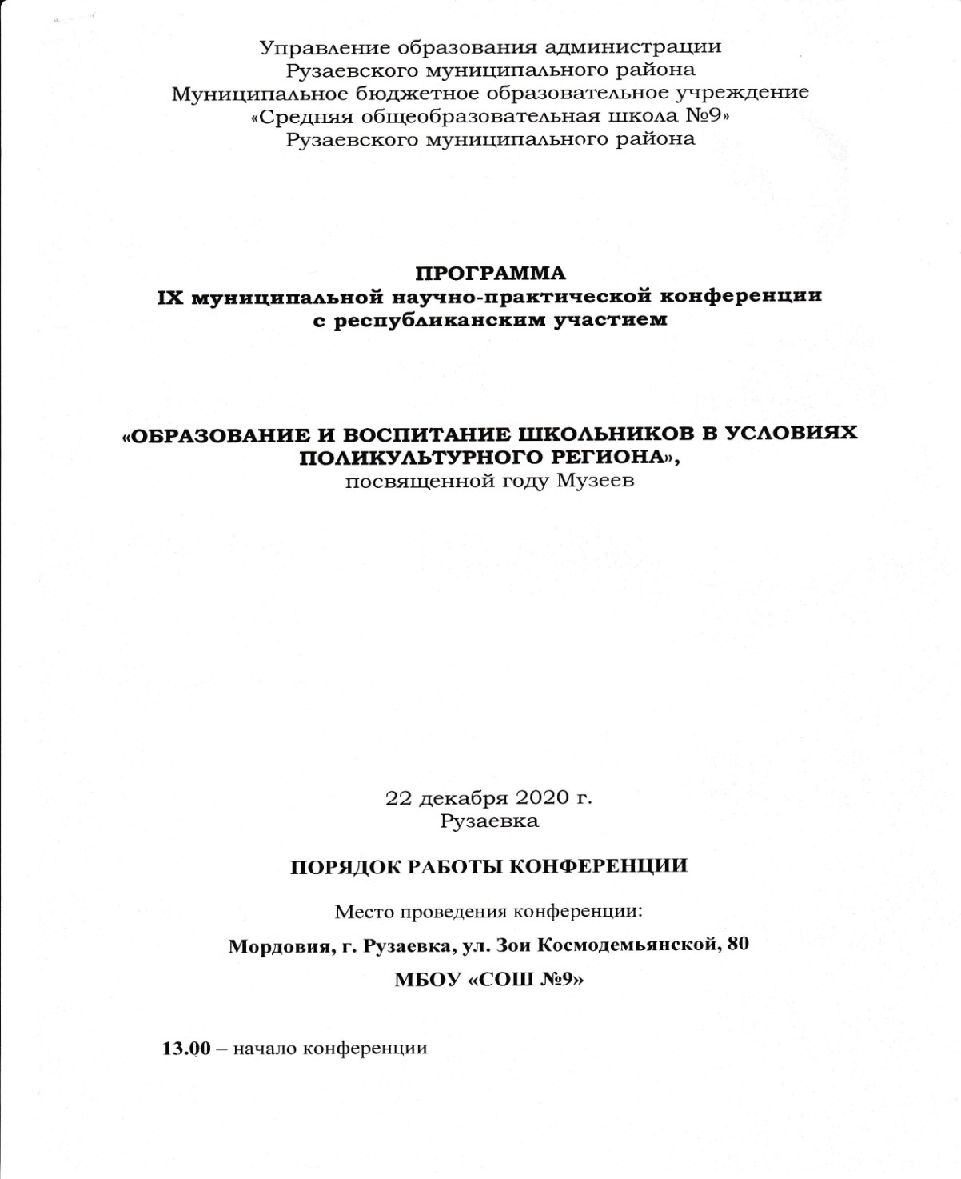
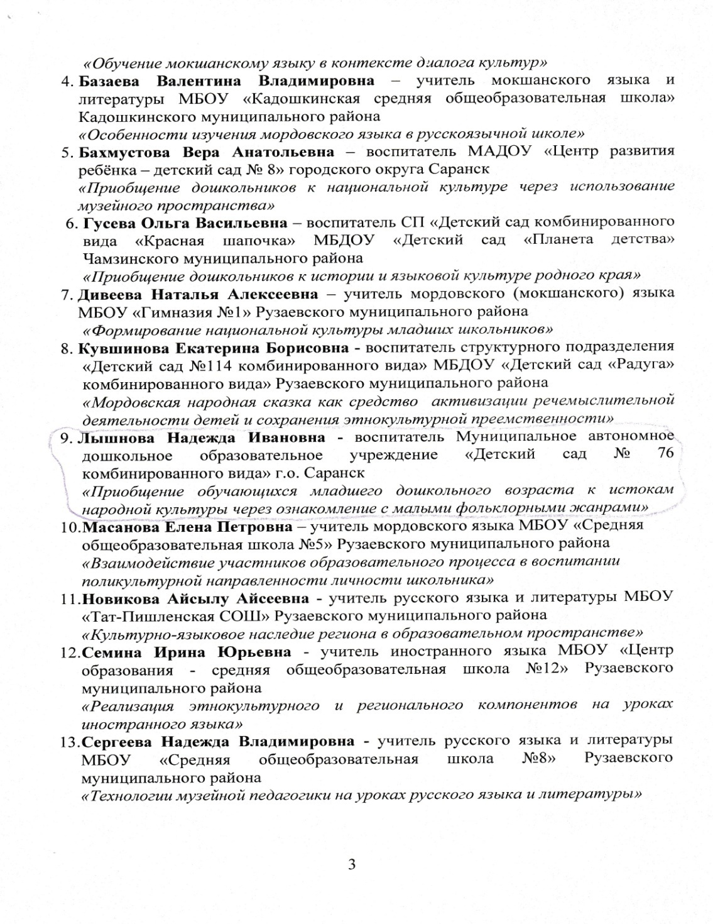

Slide 33
Проведение открытых занятий, мастер-классов, мероприятий

Slide 34
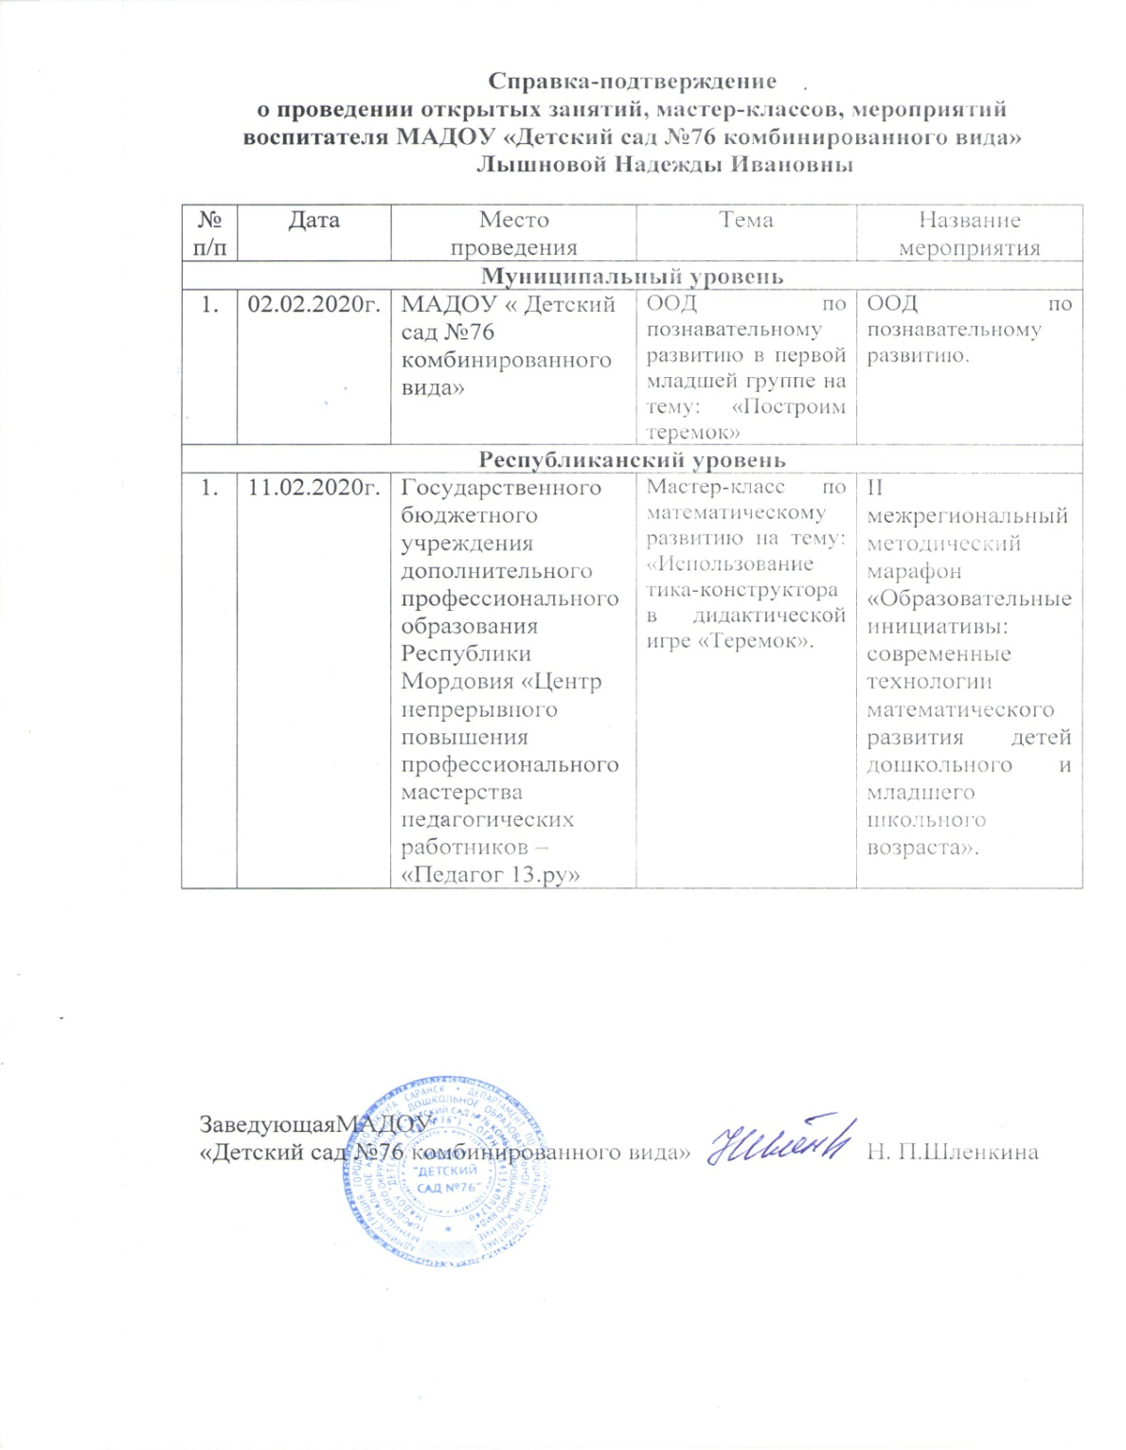
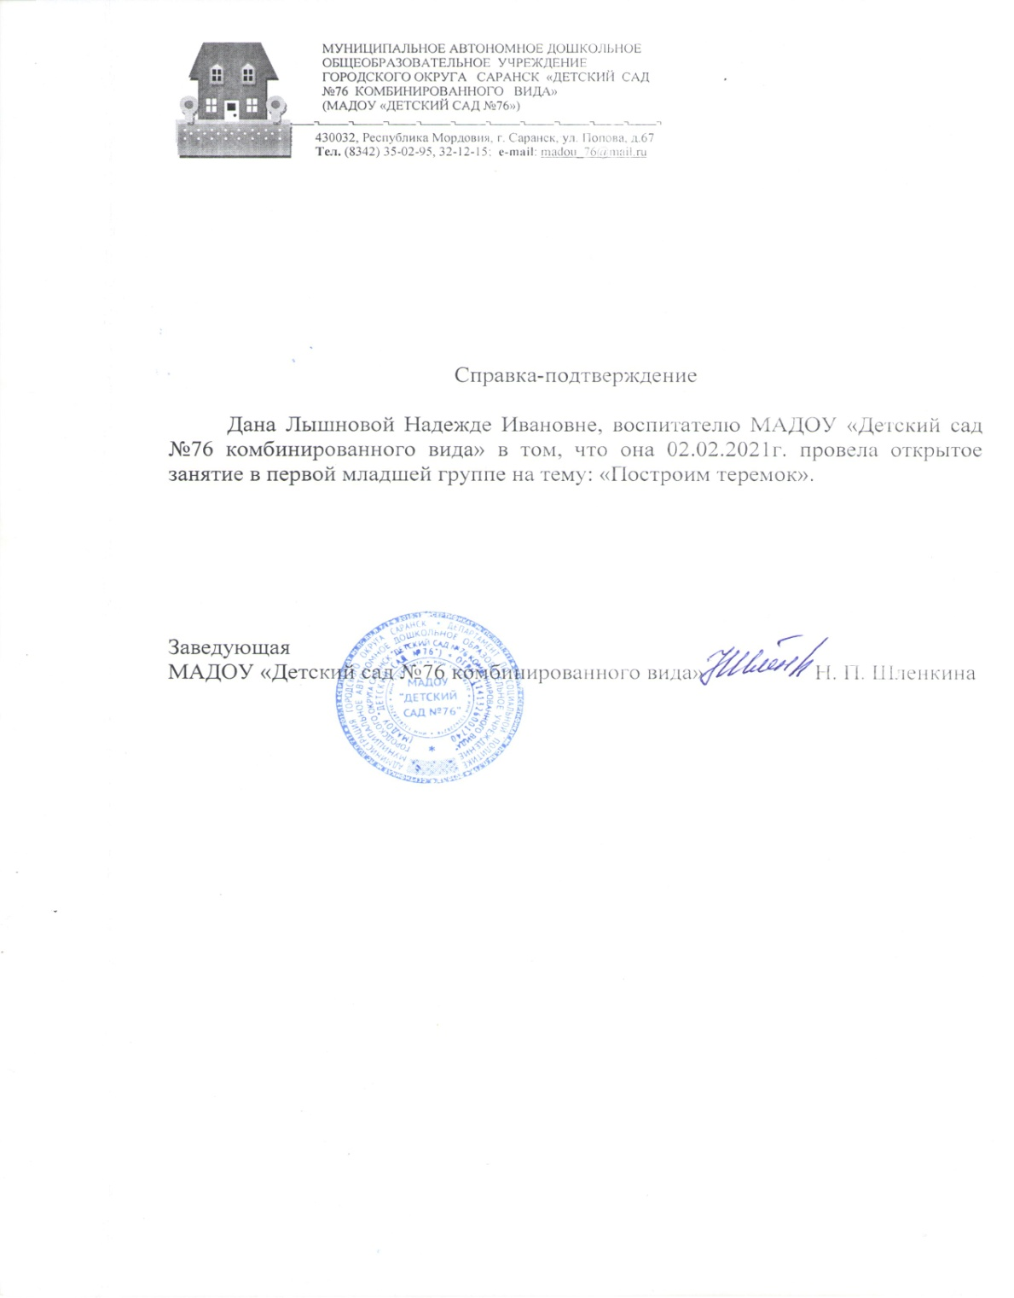

Slide 36
Позитивные результаты работы с воспитанниками

Slide 37
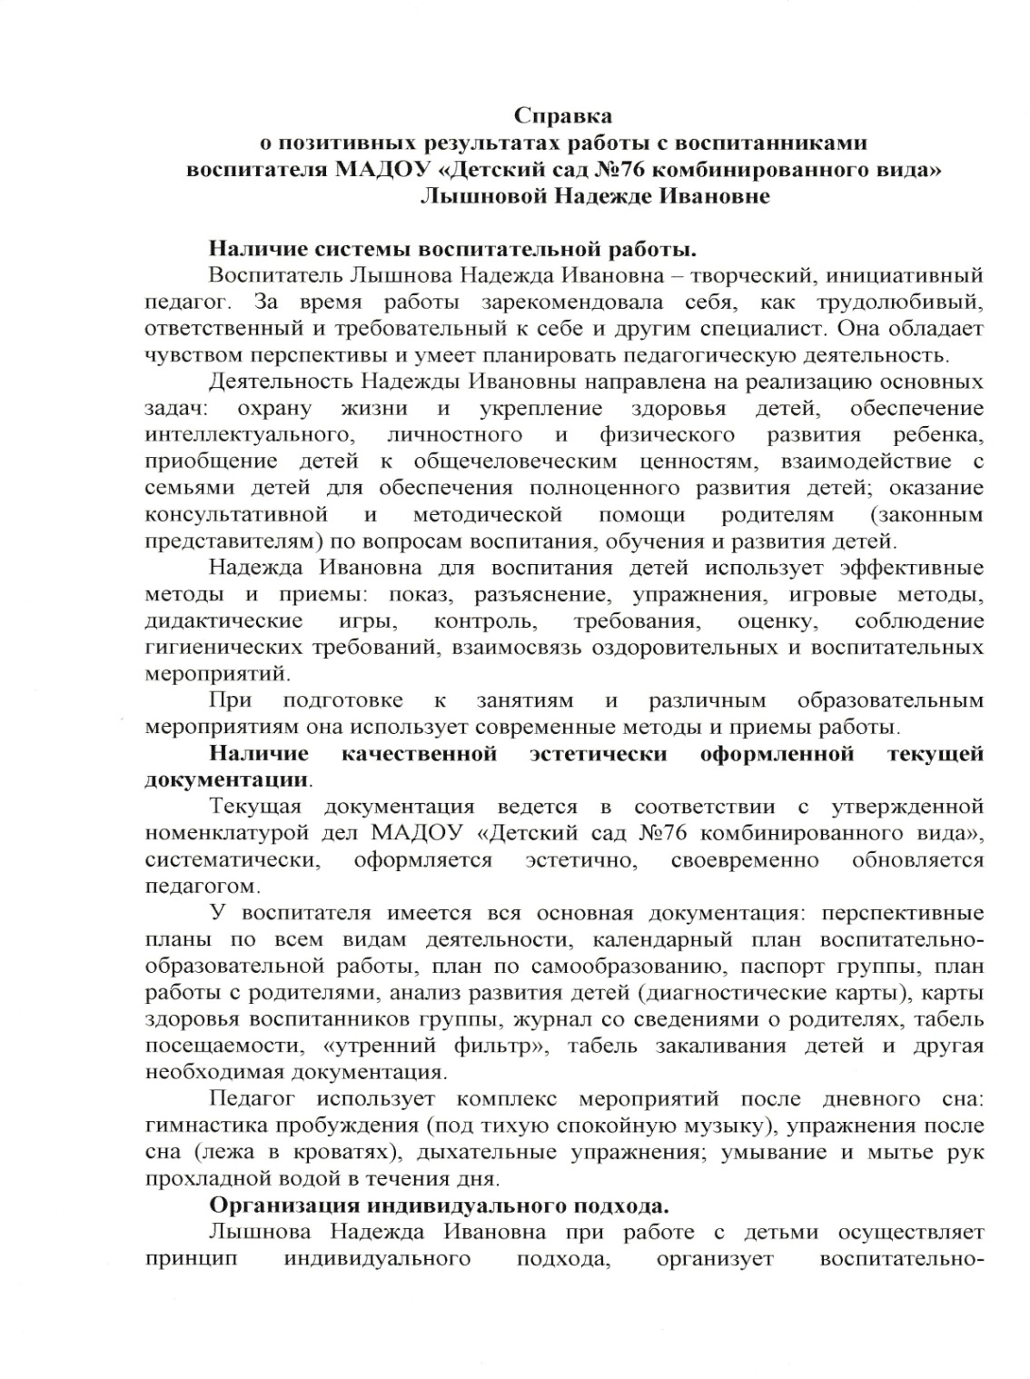
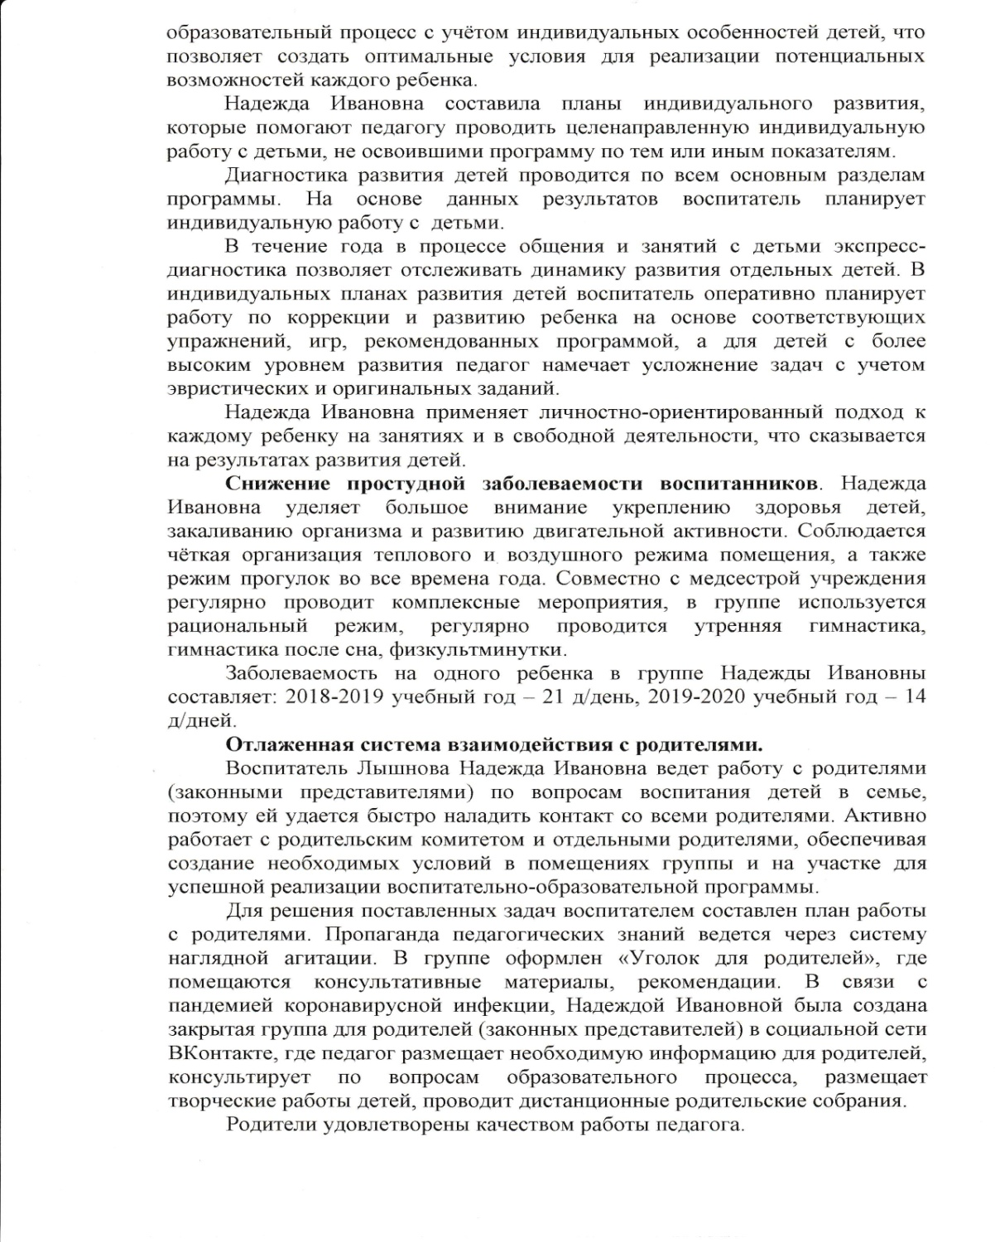

Slide 38
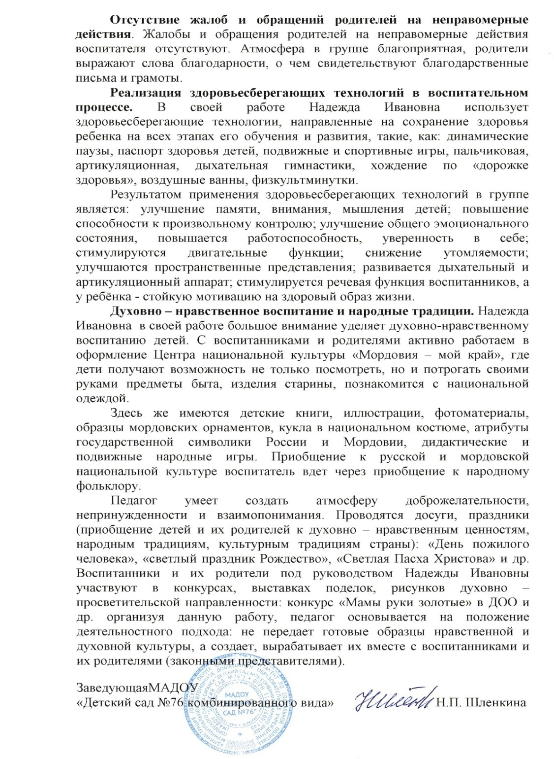

Slide 39
Качество взаимодействия с родителями

Slide 40
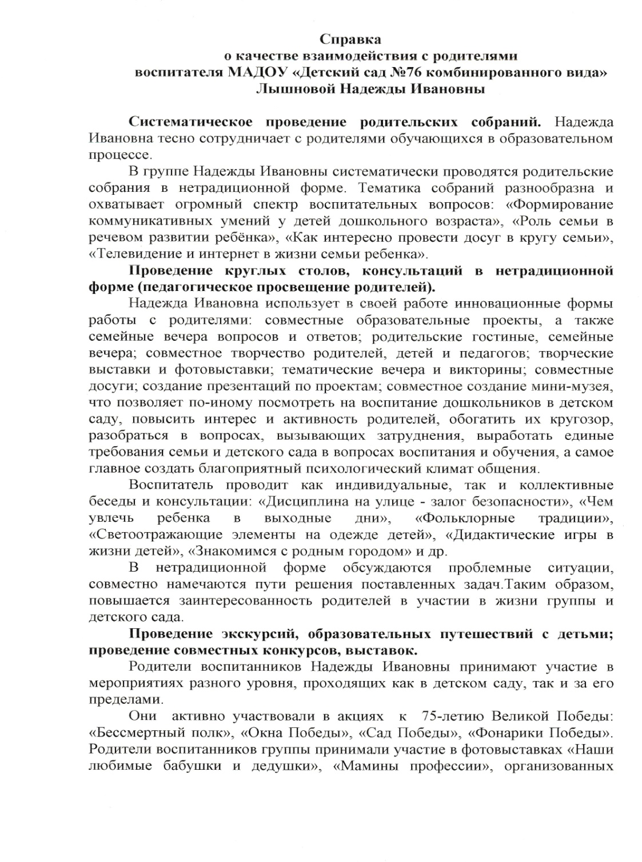
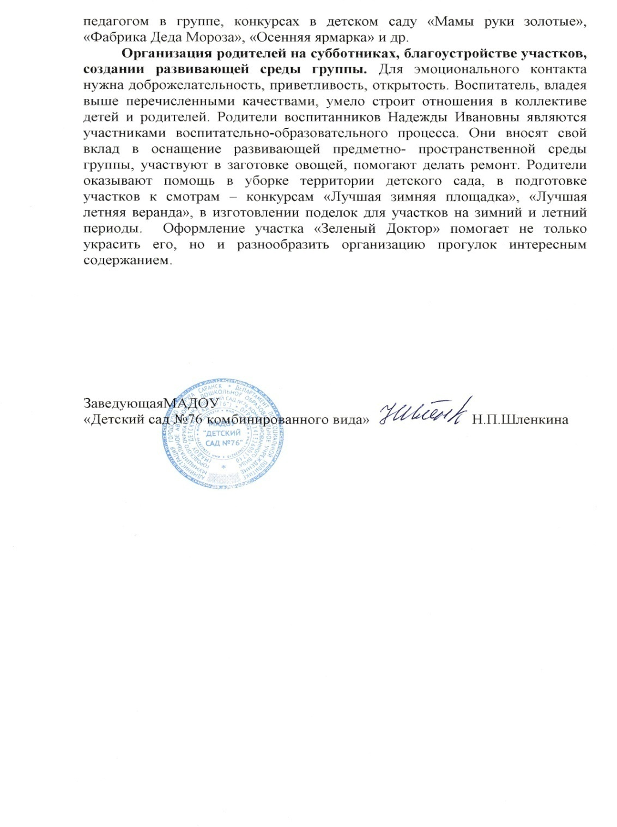

Slide 41
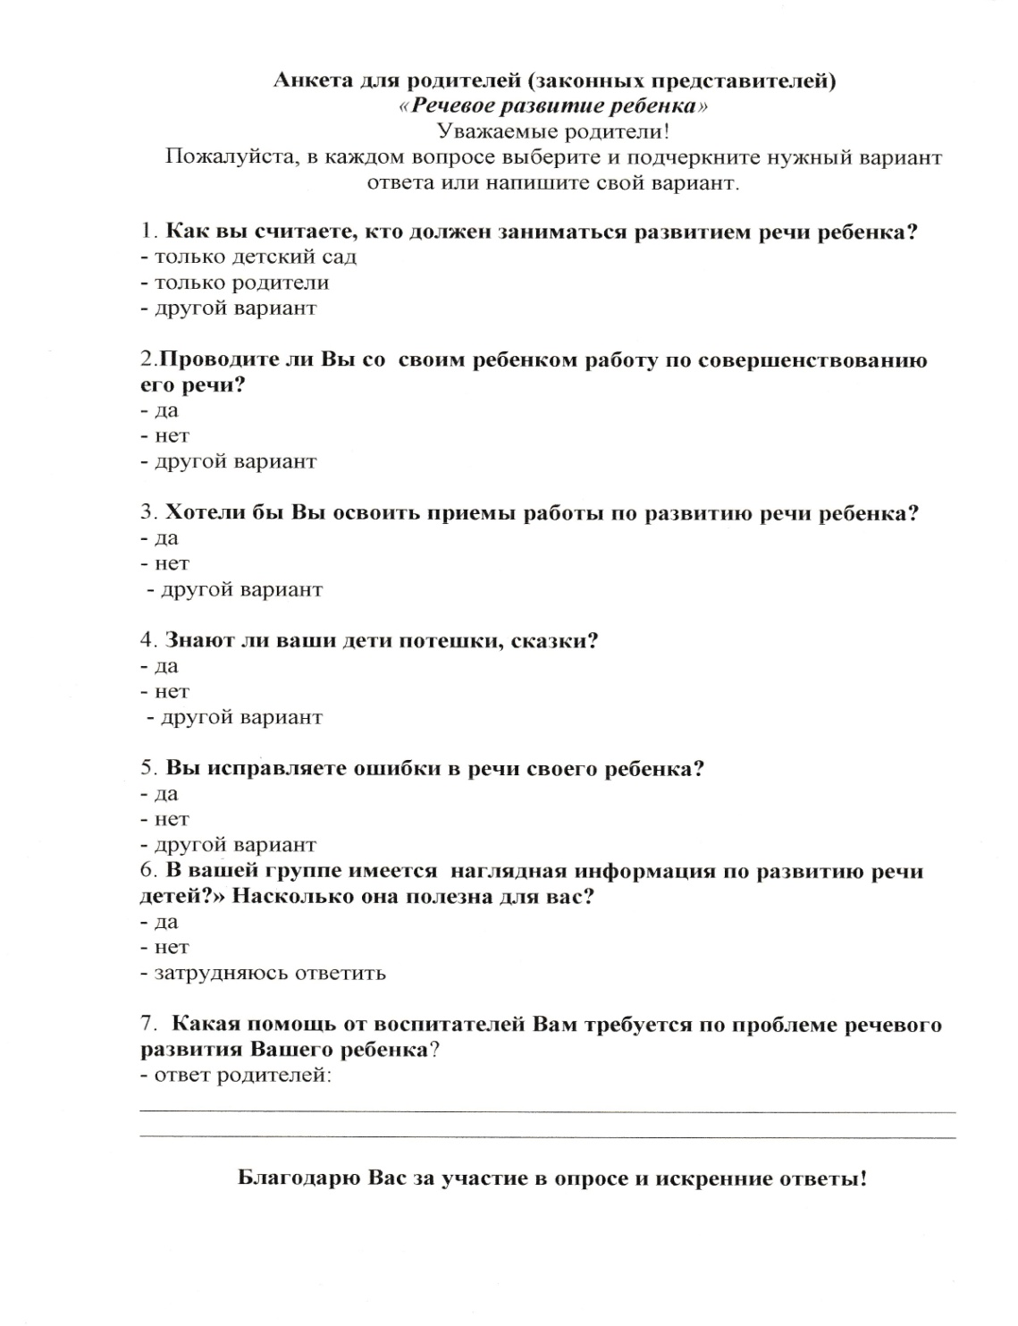

Slide 42
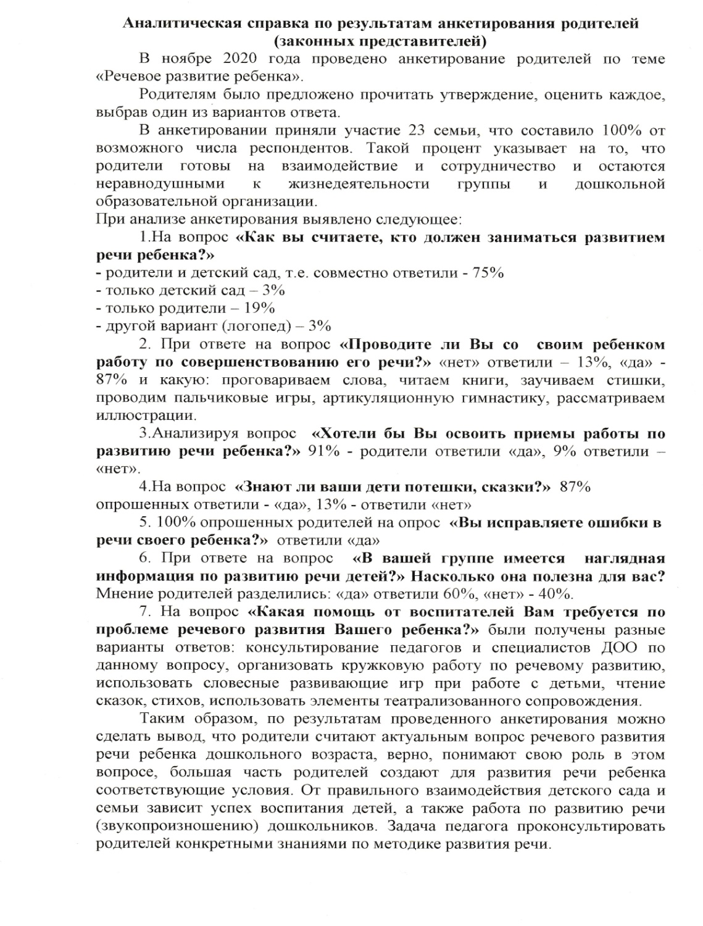
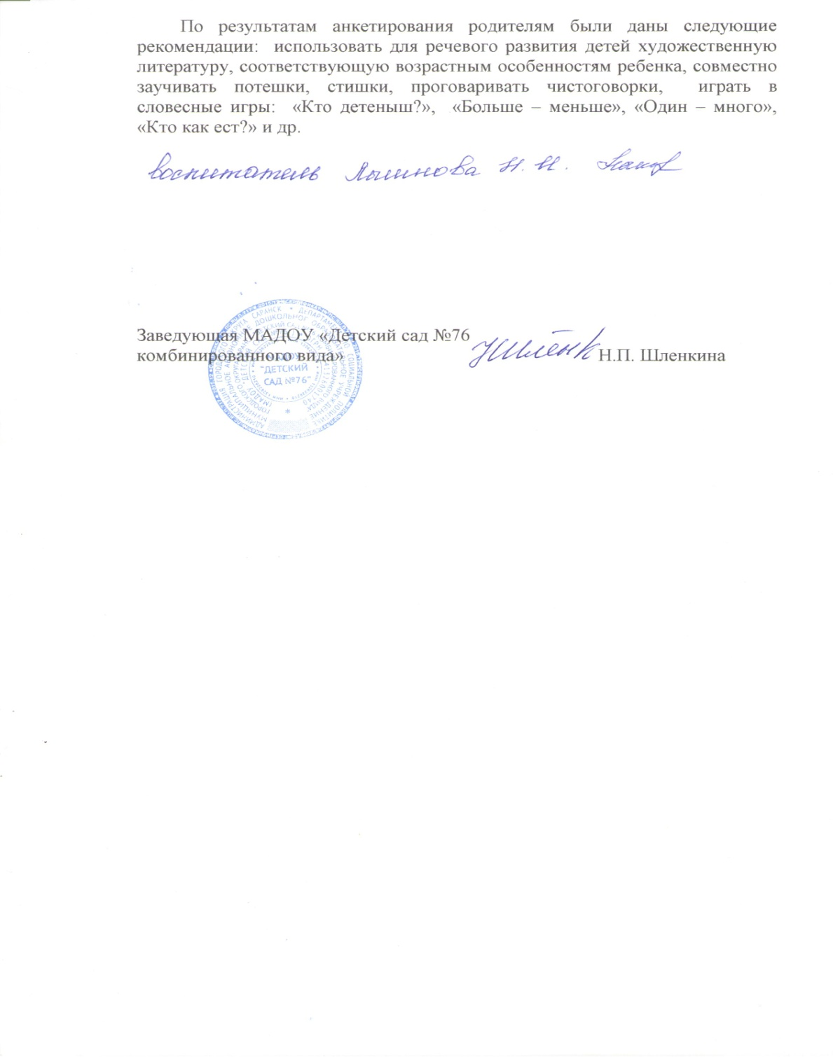

Slide 43
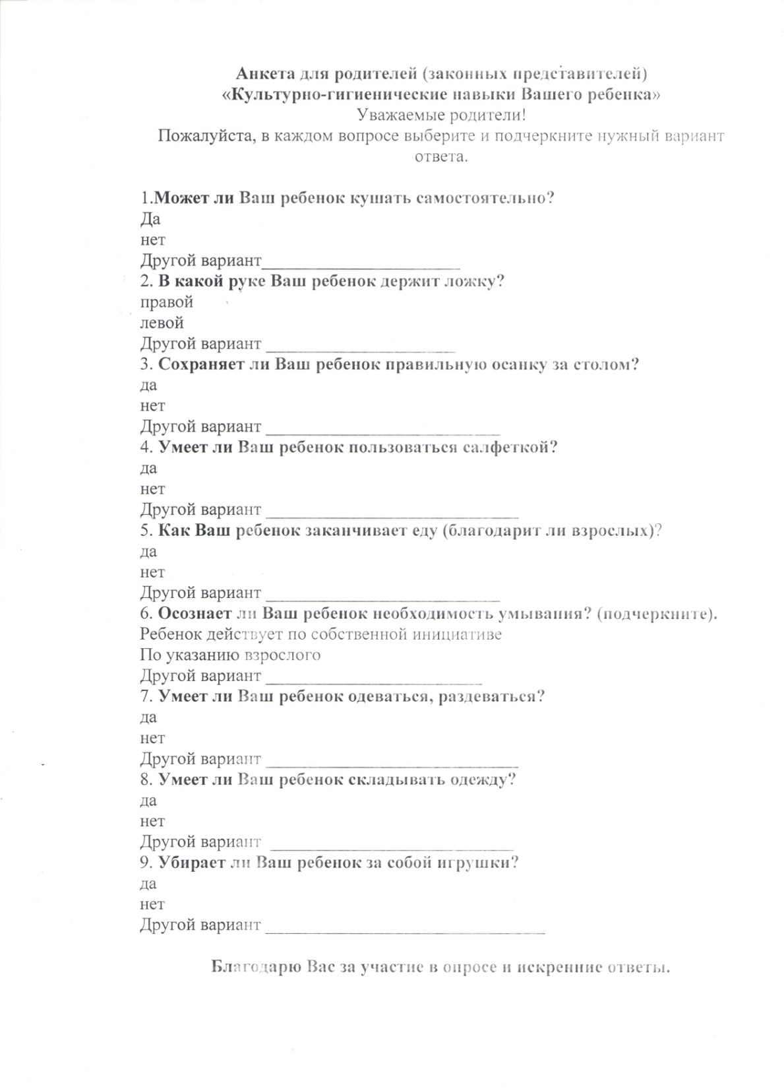

Slide 44
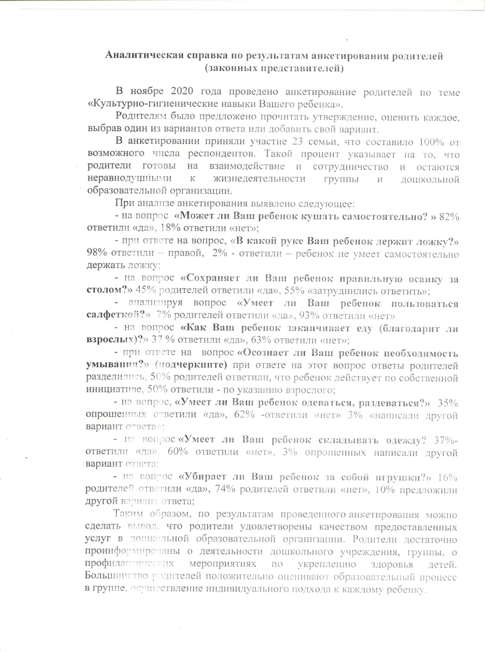
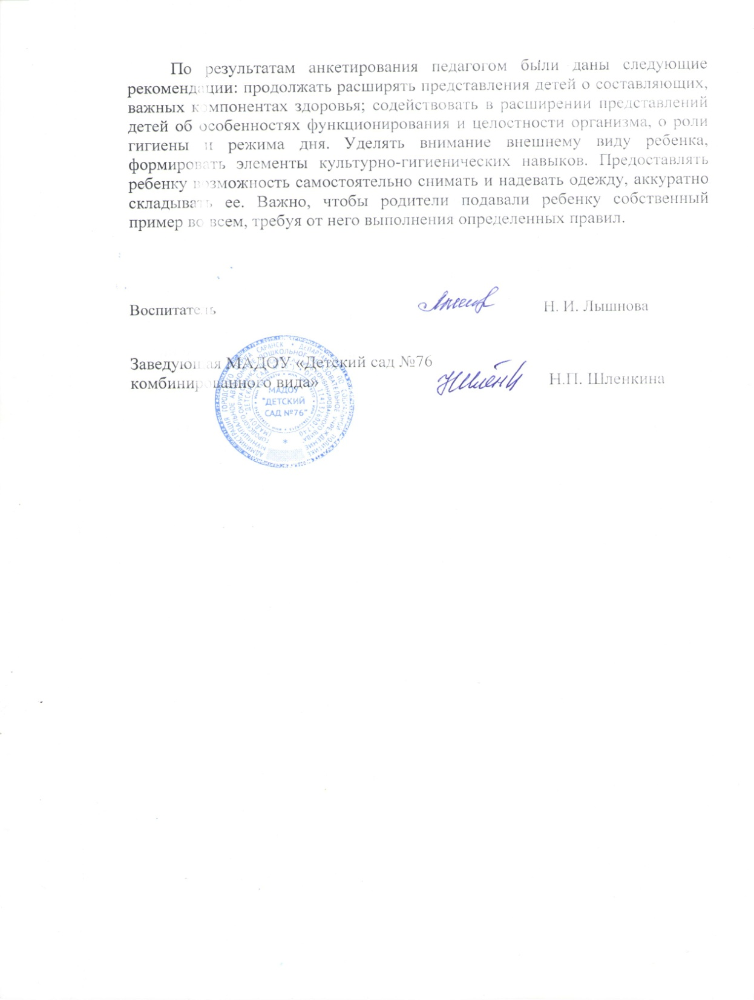

Slide 45
Участие педагога в профессиональных конкурсах

Slide 46
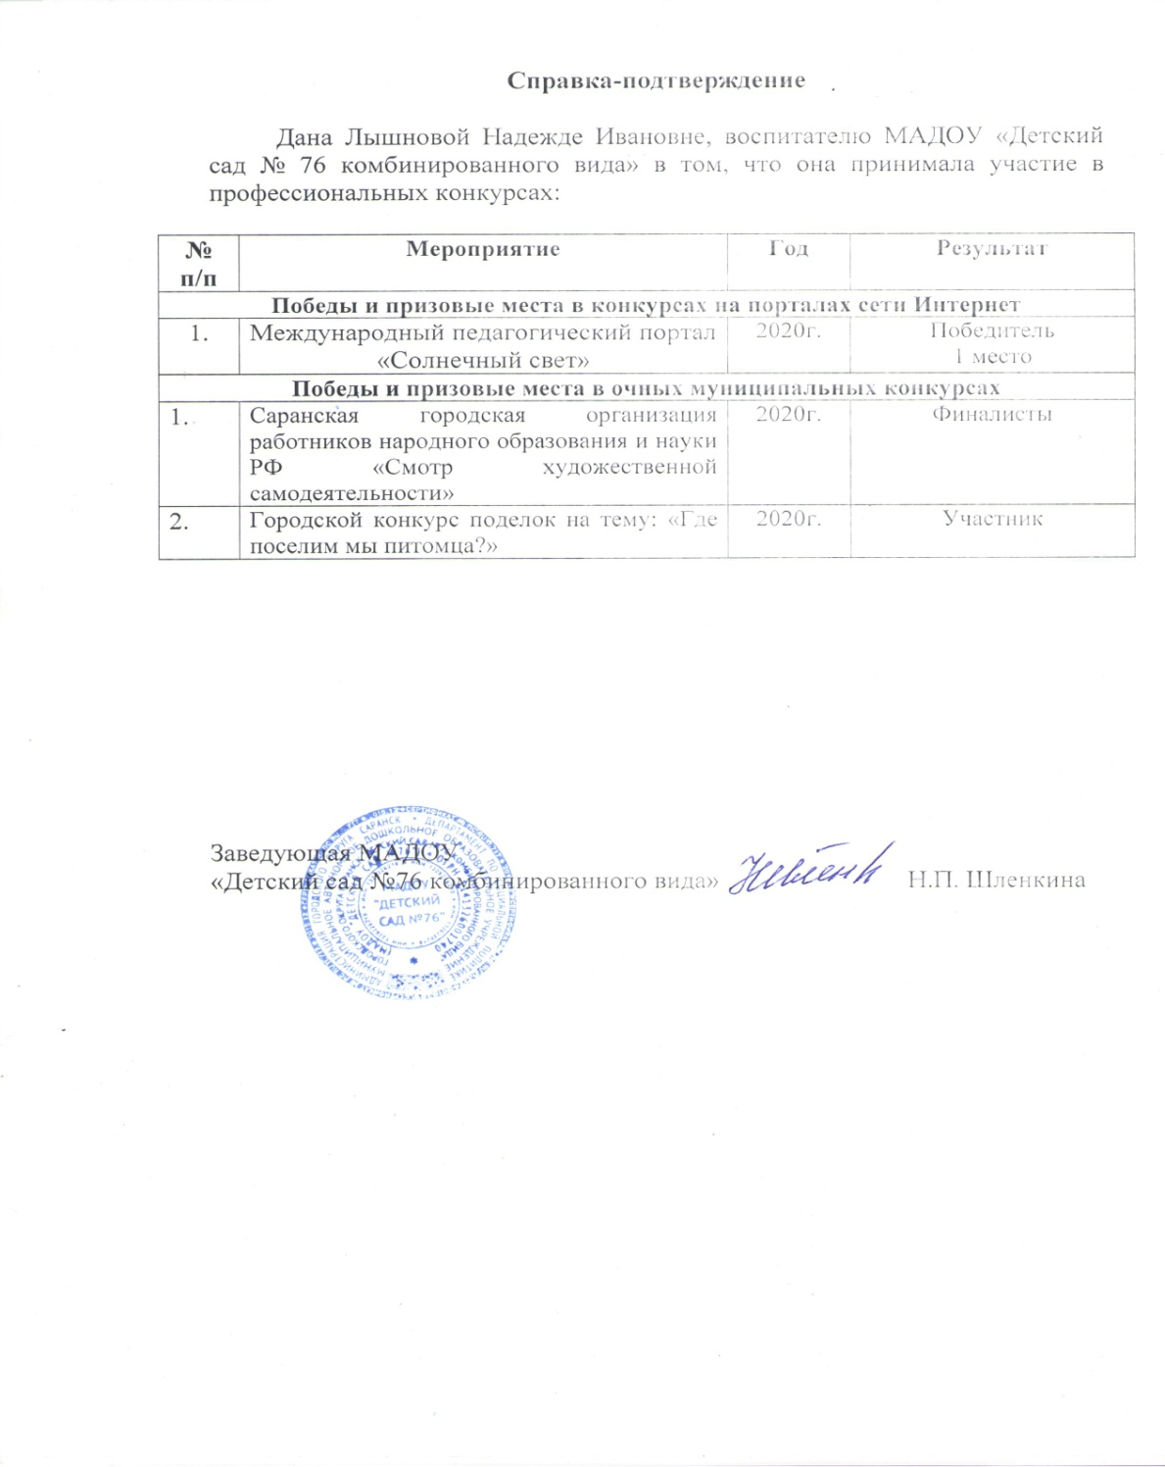
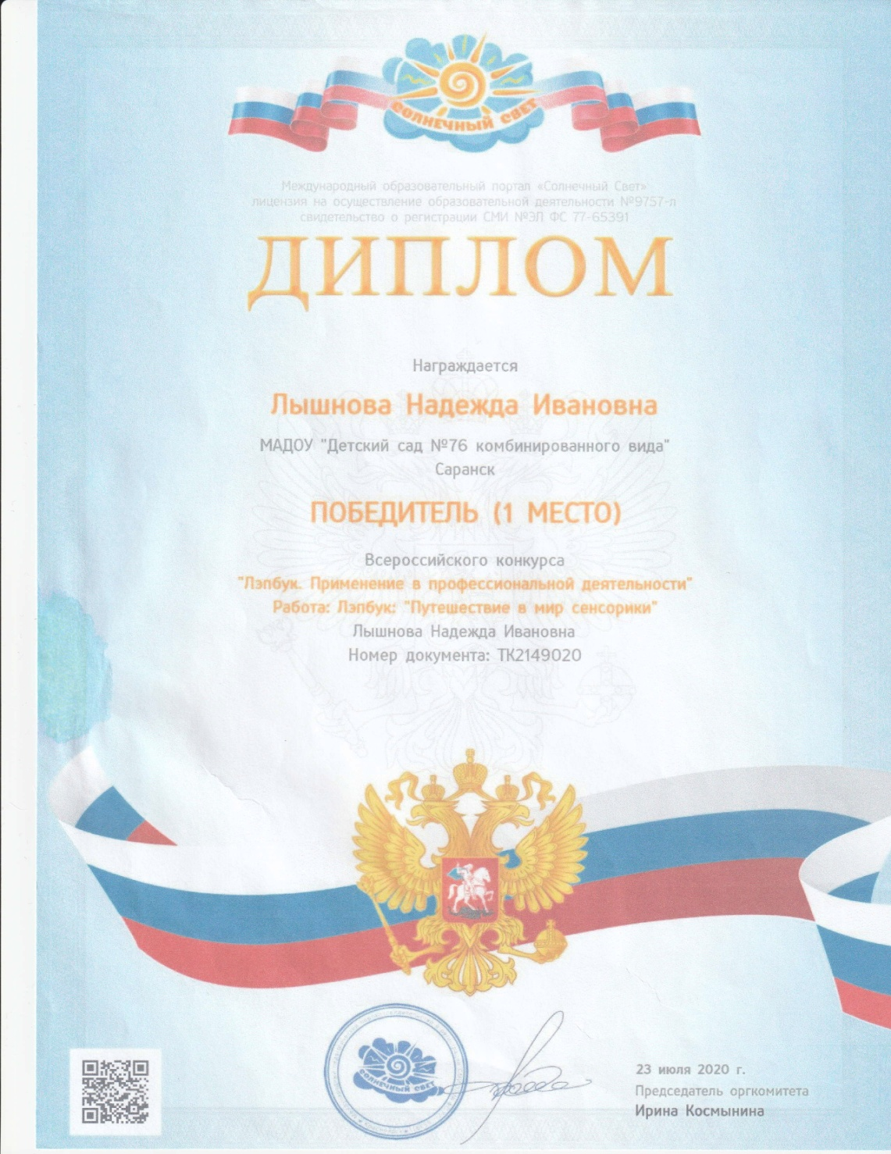

Slide 47
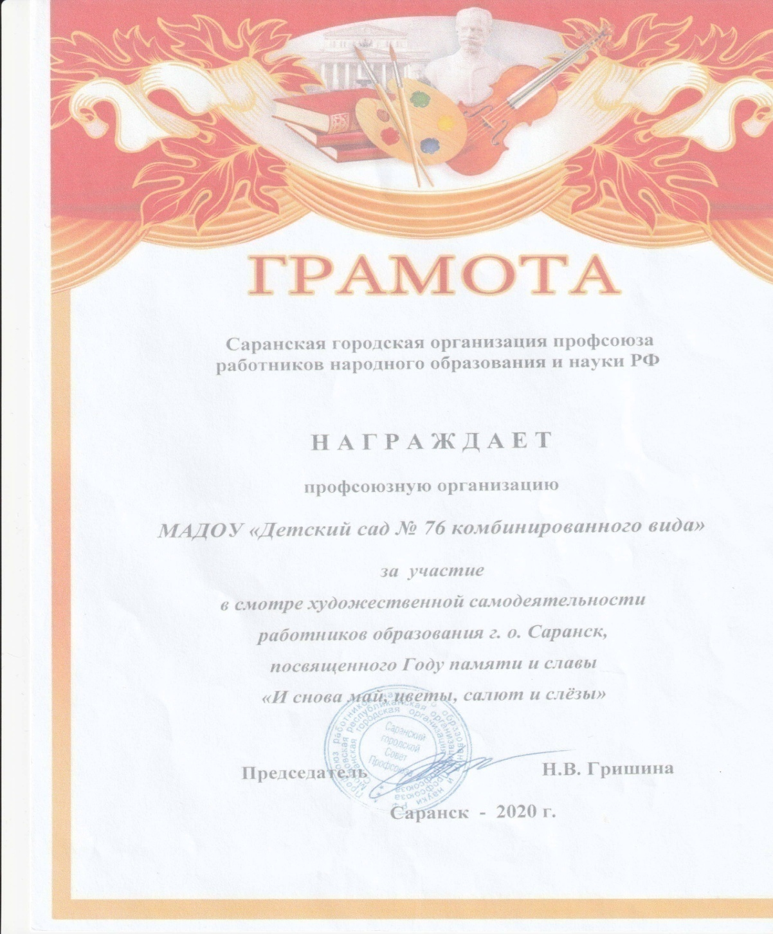

Slide 49
14. Награды и поощрения

Slide 53
Спасибо за внимание !

